Slide 1
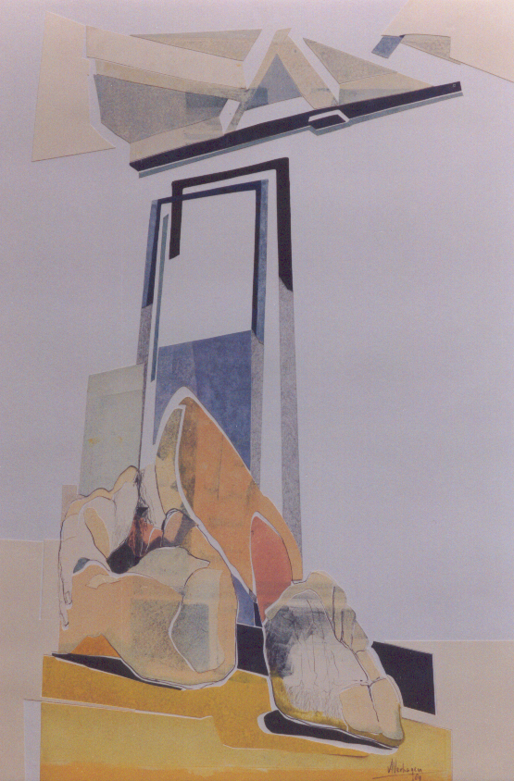
Notes:
283 - naakt in sneeuw- landschap afm. 63x70 cm prijs 400€

Slide 2
03 “naakt voor deur” afm. 70 x 100 cm prijs 450 €
Techniek: papierdruk/monotype

Slide 3
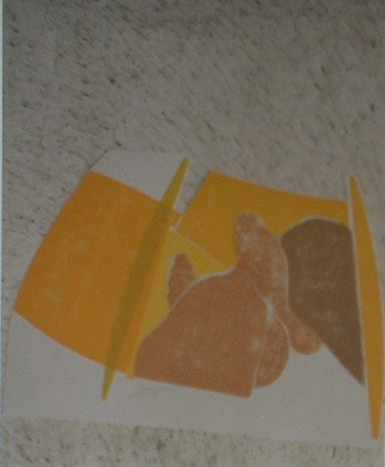
Notes:
283 - naakt in sneeuw- landschap afm. 63x70 cm prijs 400€

Slide 4
10 “compositie met mannelijk naakt 4” afm. 50 x 65 cm prijs 325 €
Techniek: papierdruk/monotype

Slide 5
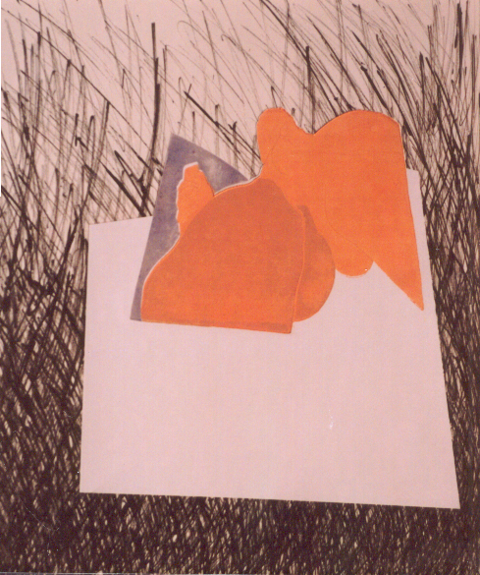
Notes:
283 - naakt in sneeuw- landschap afm. 63x70 cm prijs 400€

Slide 6
17
“verward naakt met wit vlak” afm. 65 x 80 cm prijs 400 €
Techniek: papierdruk/monotype

Slide 7
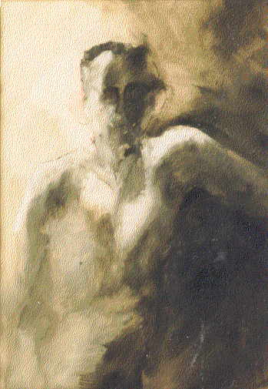
Notes:
283 - naakt in sneeuw- landschap afm. 63x70 cm prijs 400€

Slide 8
24
“leunend naakt” afm. 50 x 65 cm prijs 450 €
Techniek: gouache op papier

Slide 9
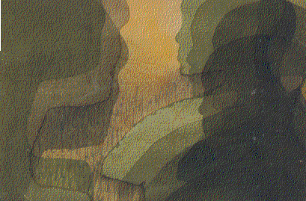
Notes:
283 - naakt in sneeuw- landschap afm. 63x70 cm prijs 400€

Slide 10
25
“gesprek” afm. 30 x 20 cm prijs 150 €
Techniek: aquarel

Slide 11
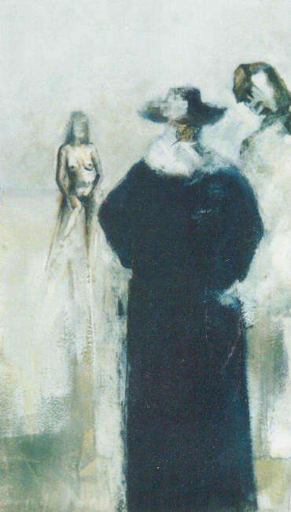
7.
50x80 cm
350€
paneel

Slide 12
33 “3 hoeksverhouding” afm. 50 x 80 cm prijs 350 €
Techniek: gouache op paneel

Slide 13
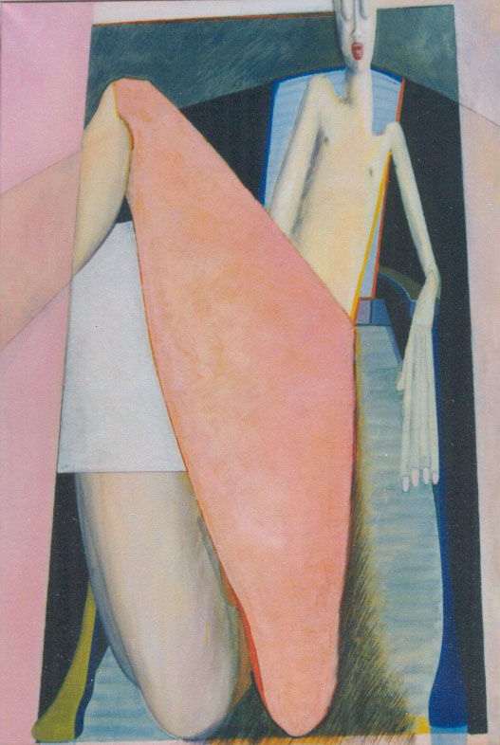

Slide 14
39 “zittend naakt” afm. 90 x 130 cm 1750€
Techniek: gouache op linnen

Slide 15
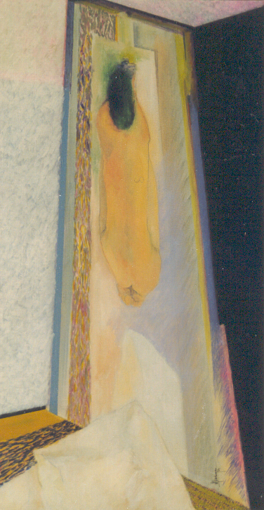

Slide 16
45 “gespiegeld naakt” afm. 50 x 95 cm prijs 750 €
Techniek: gouache op linnen

Slide 17
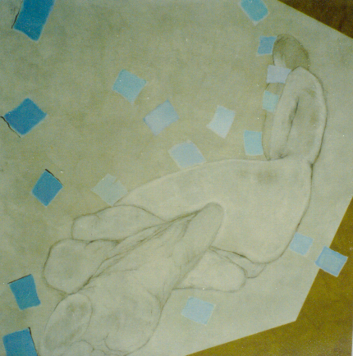

Slide 18
54 “versnipperd” afm. 120 x 120 cm prijs 1400 €
Techniek: gouache op paneel

Slide 19
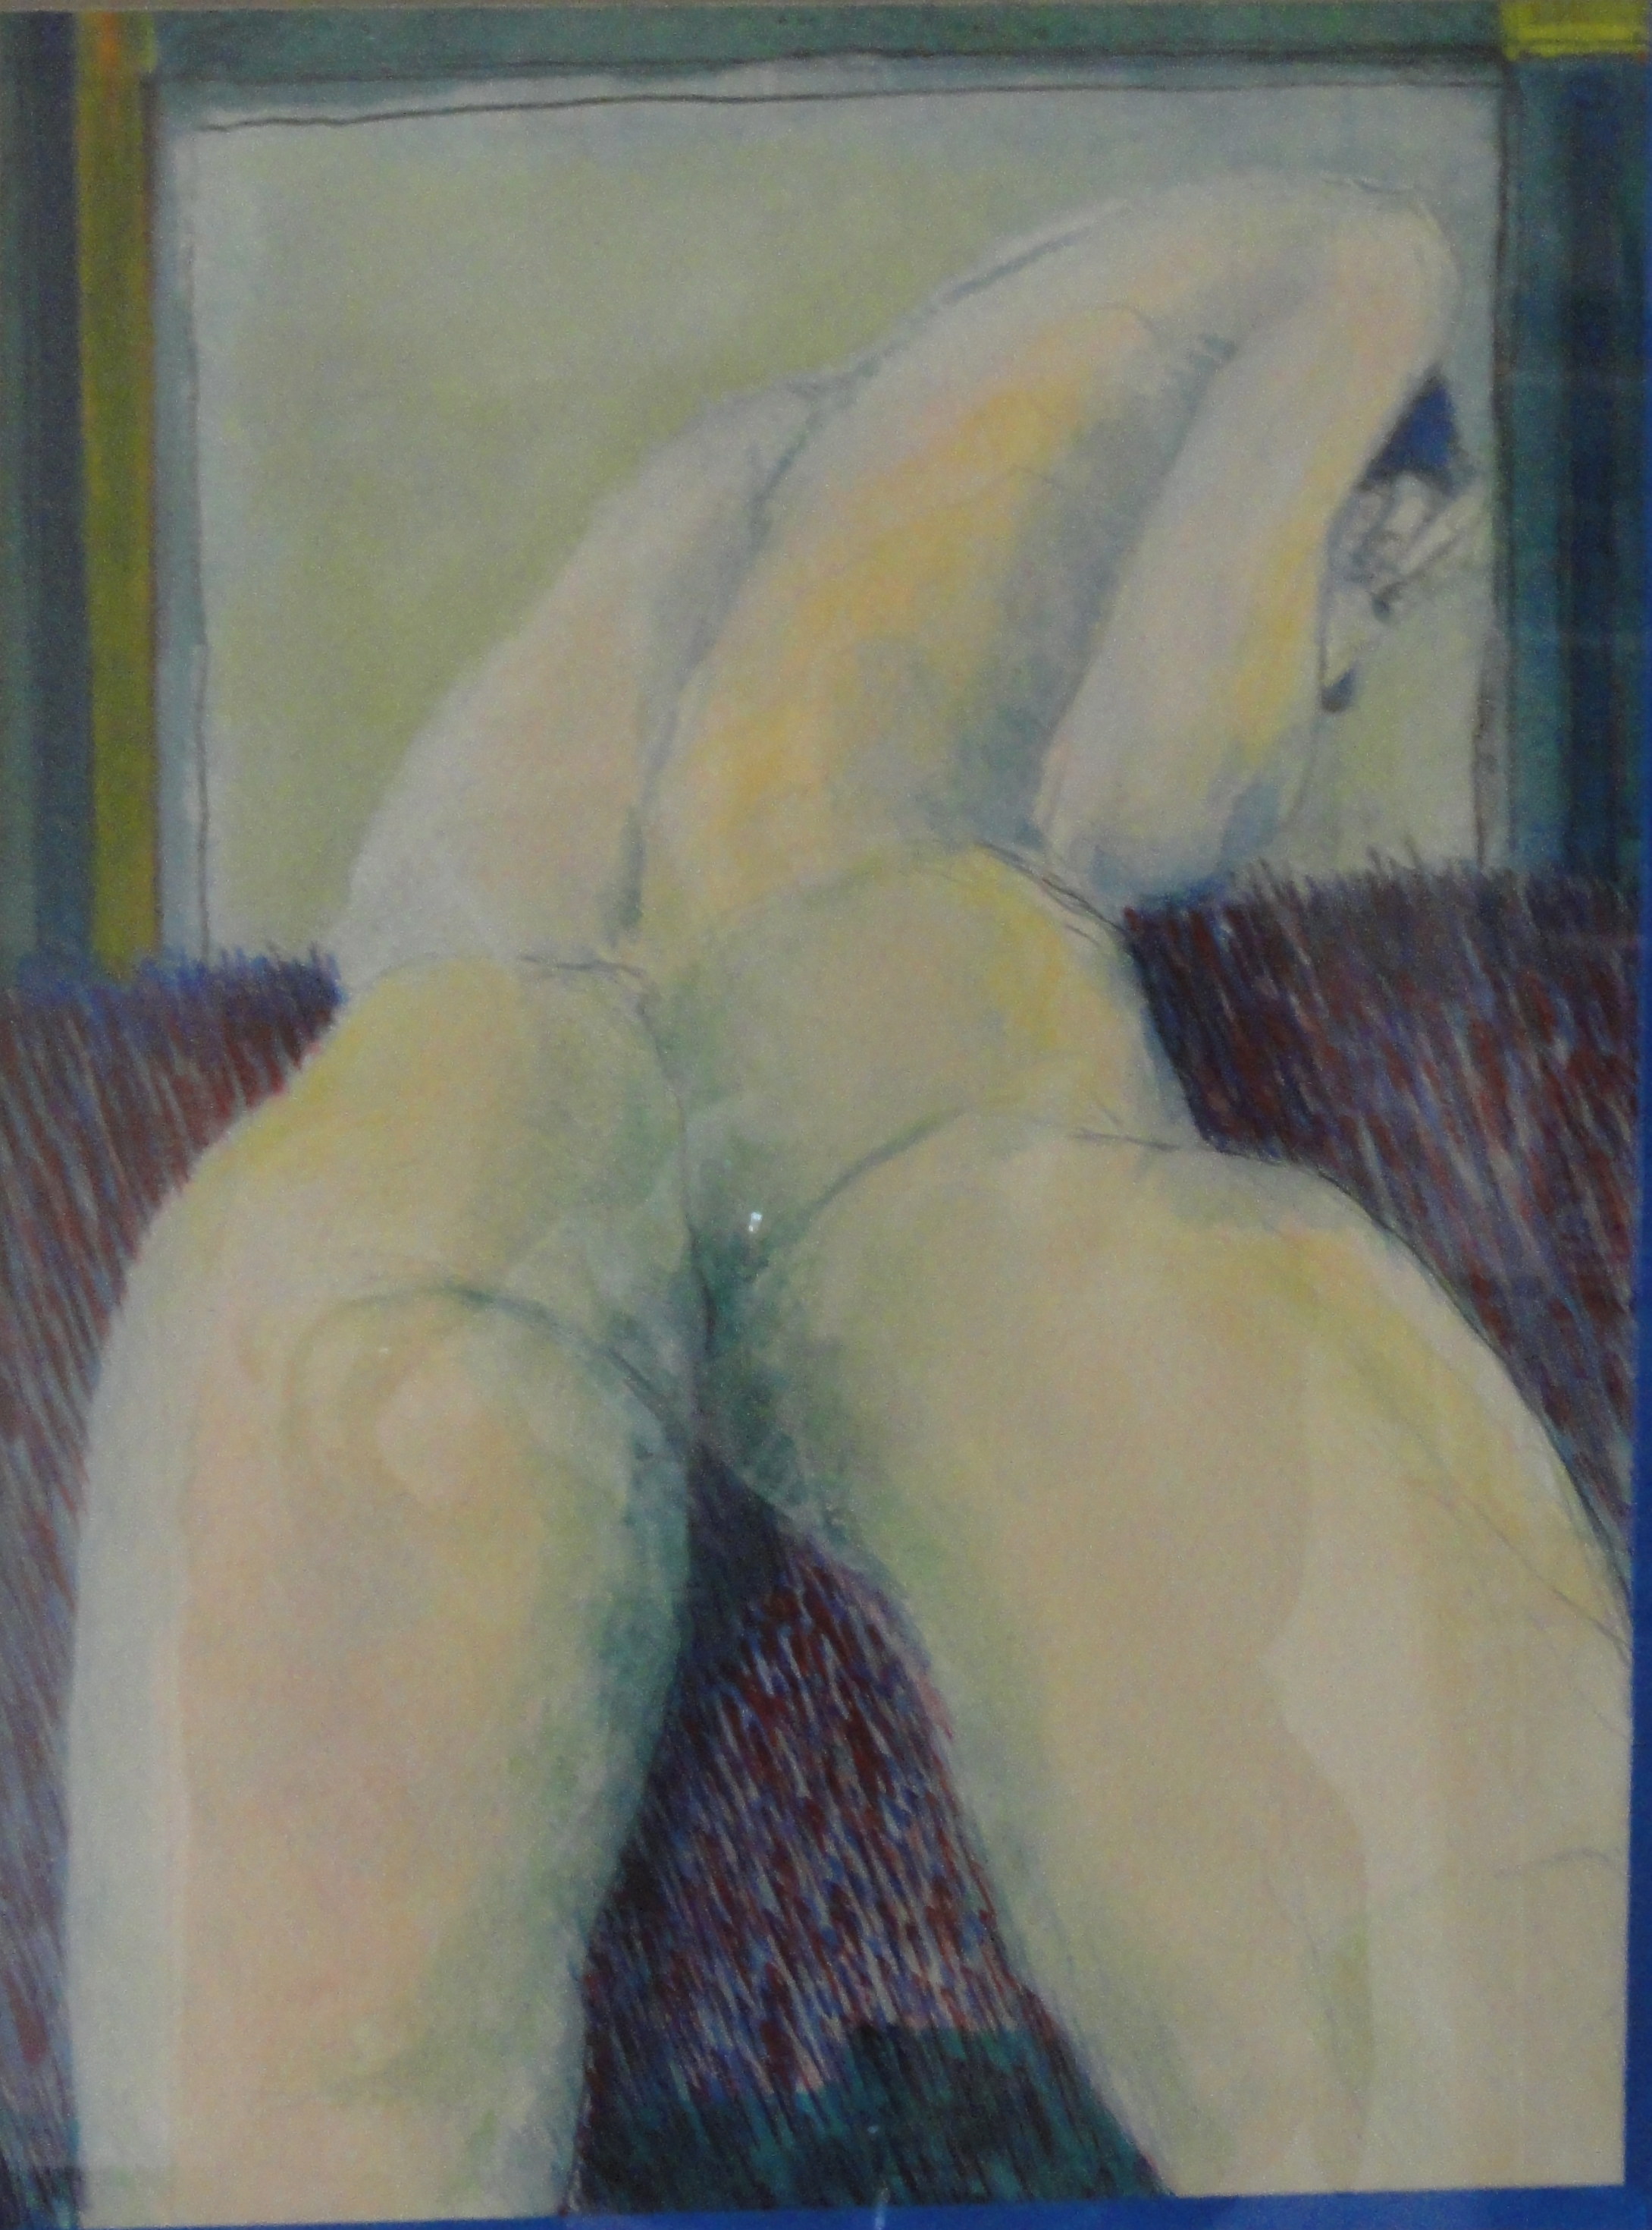

Slide 20
61 “staand mannelijk naakt 4” afm. 23 x 32 cm prijs125€
Techniek: gouache op papier

Slide 21
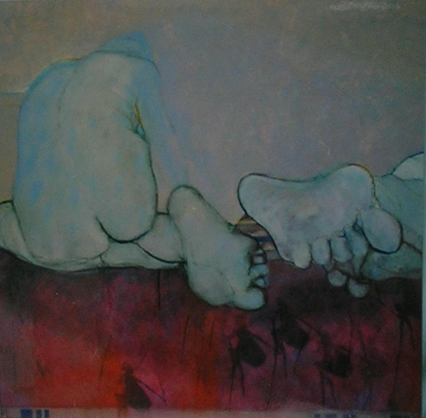

Slide 22
70 “naakt tussen 9 blauwe vlakjes” afm. 120 x 120 cm prijs 1450 €
Techniek: gouache op board

Slide 23
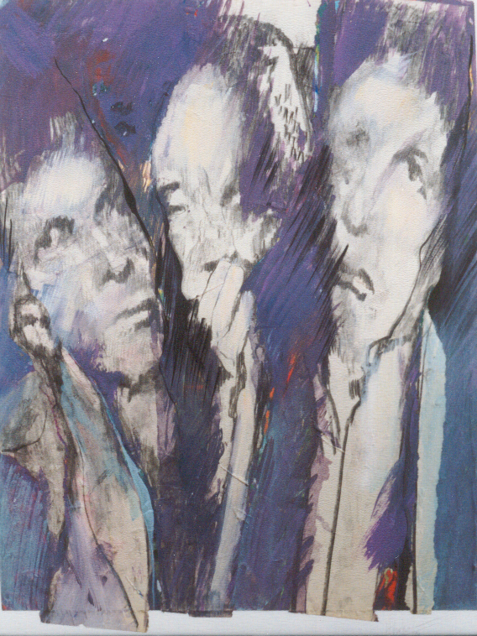

Slide 24
102 “leed en troost 9” afm. 65 x 50 cm prijs 350 €
Techniek: gemengde techniek op papier

Slide 25
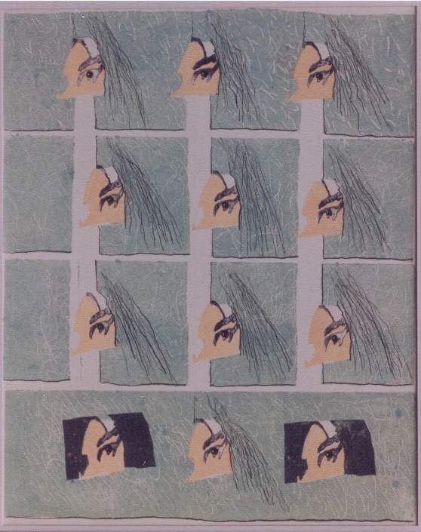

Slide 26
106 “het leven herhaalt zich” afm. 65 x 50 cm prijs 250 €
Techniek: monotype

Slide 27
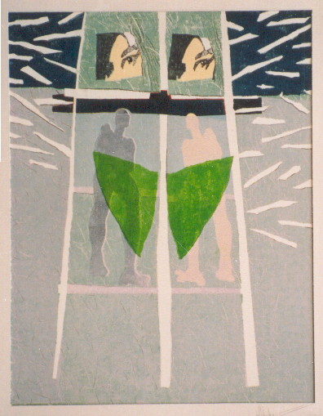

Slide 28
114 “hoopvolle longen” afm. 65 x 50 cm prijs 250 €
Techniek: monotype

Slide 29
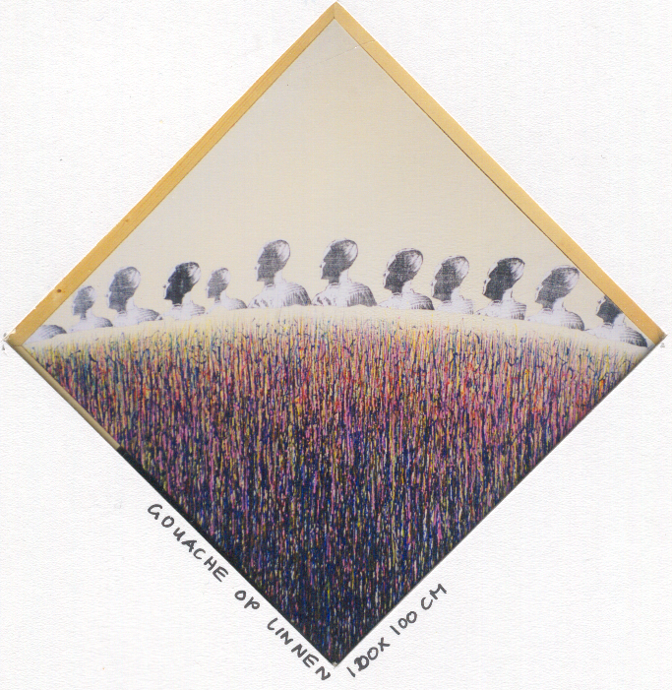

Slide 30
116 “bevrijding” afm. 100 x 100 cm prijs 1500 €
Techniek: gouache op linnen

Slide 31
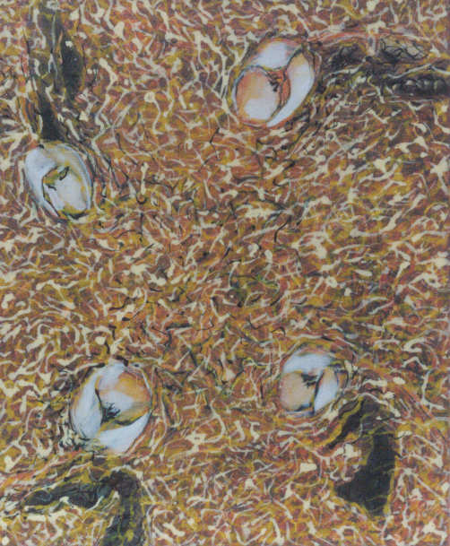

Slide 32
127 “4 tulpen” afm. 50 x 60 cm prijs 450 €
Techniek: gouache op linnen

Slide 33
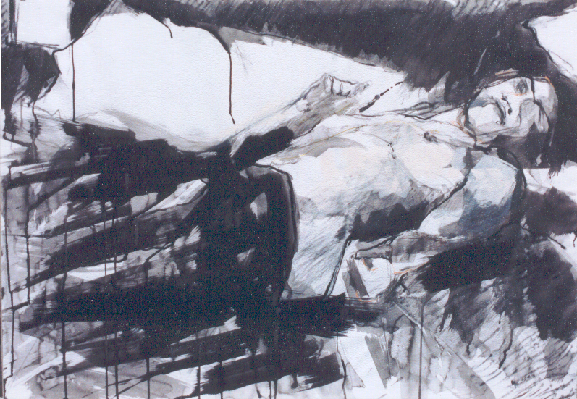

Slide 34
132 “zonder titel no5” afm. 100 x 70 cm prijs 390 €
Techniek: gouache/inkt op papier

Slide 35
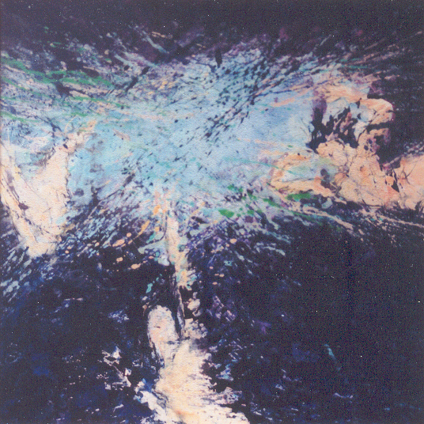

Slide 36
143
“verdwenen 3-eenheid”
Afm. 120 x 120 cm
Prijs: 1400 €
Verhuurd
Techniek: gouache op linnen

Slide 37
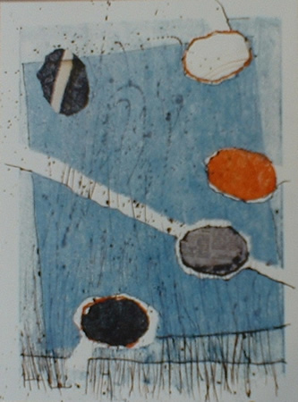

Slide 38
155 “zonder titel” afm. 60 x 80 cm prijs 350 €
Techniek: monotype

Slide 39
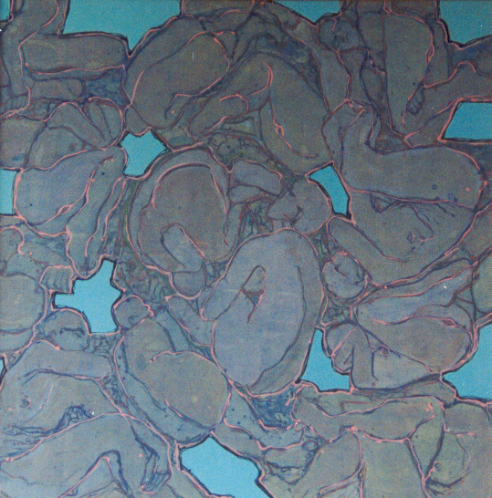

Slide 40
160 “geborgenheid zoekend” afm. 120 x 120 cm prijs 2150 €
Techniek: gouache op linnen

Slide 41
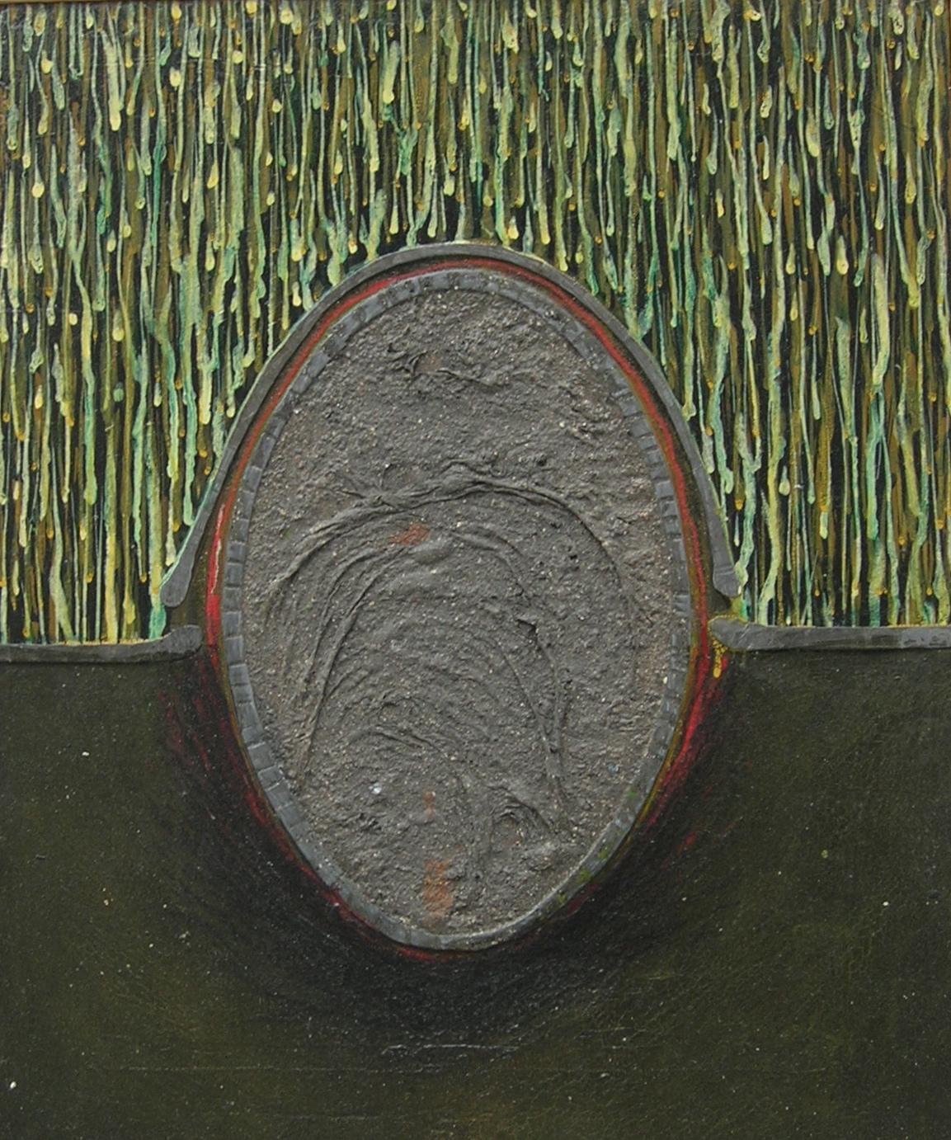

Slide 42
169 “de ouderdom” afm. 30 x 40 cm prijs 250 €
Techniek: gouache op paneel

Slide 43
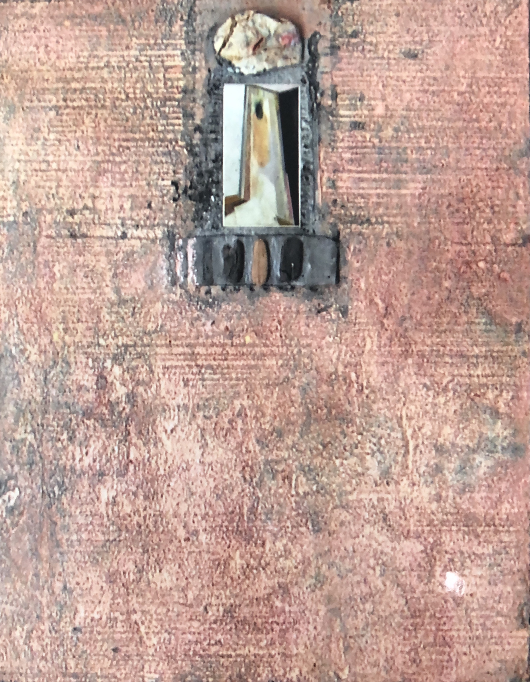

Slide 44
170a
“een venster op mijn wereld 2”
Afm. 39 x 45 cm
Prijs: 460 €
Techniek: gouache op paneel

Slide 45
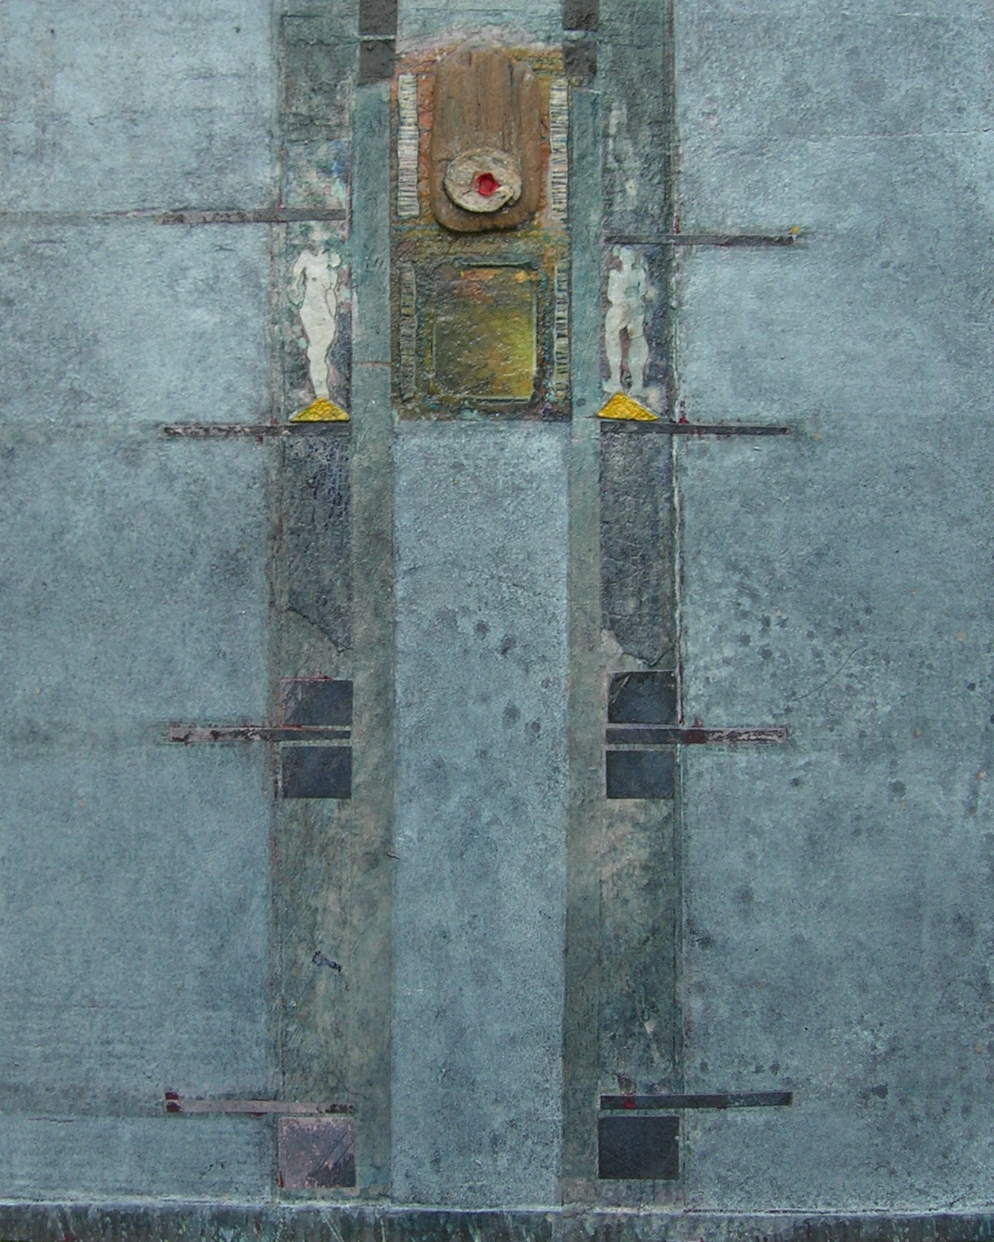

Slide 46
334 “doorkijk op IJsland” afm. 35 x 43 cm prijs 450 €
Verhuurd
Boet
Techniek: gouache op paneel

Slide 47
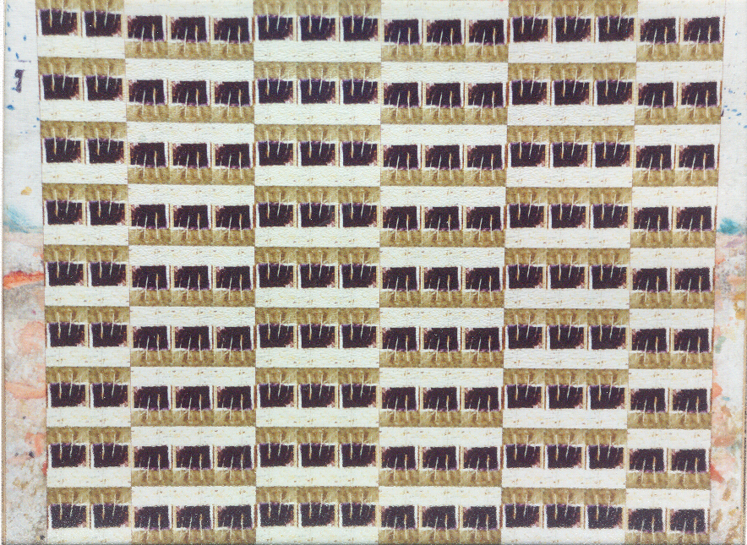

Slide 48
240 “compositie met 3 veren” afm. 160x120 cm prijs 1950 €
Techniek: fotoveld

Slide 49
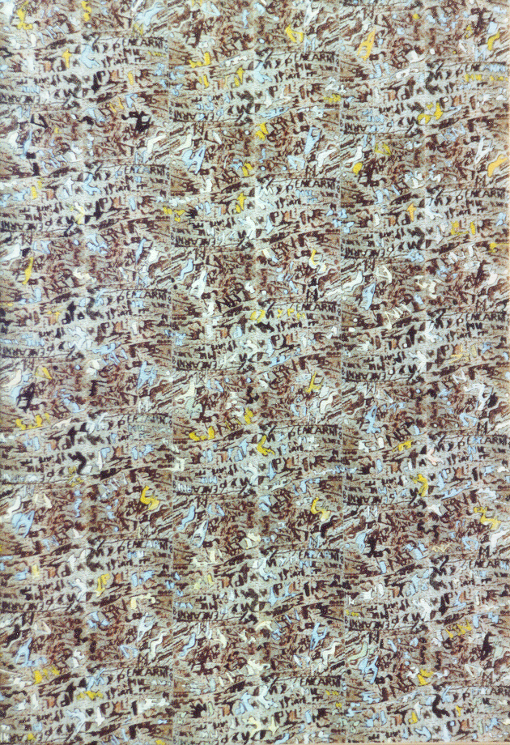

Slide 50
244 “boomschrift no 1” afm. 55 x 80 cm 450 €
Techniek: fotoveld

Slide 51
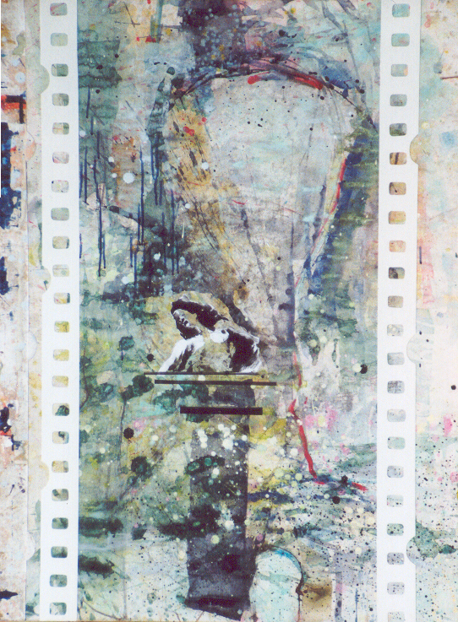
253 “filmstill no 3” afm. 80 x 100 cm 850 €
Techniek: gouache op paneel

Slide 53
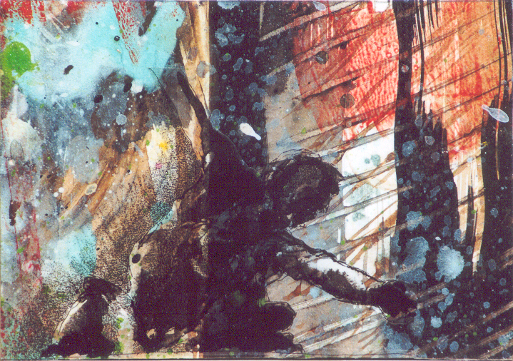

Slide 54
259 “reaching” afm. 43 x 40 cm 175 €
Techniek: gouache op paneel

Slide 55
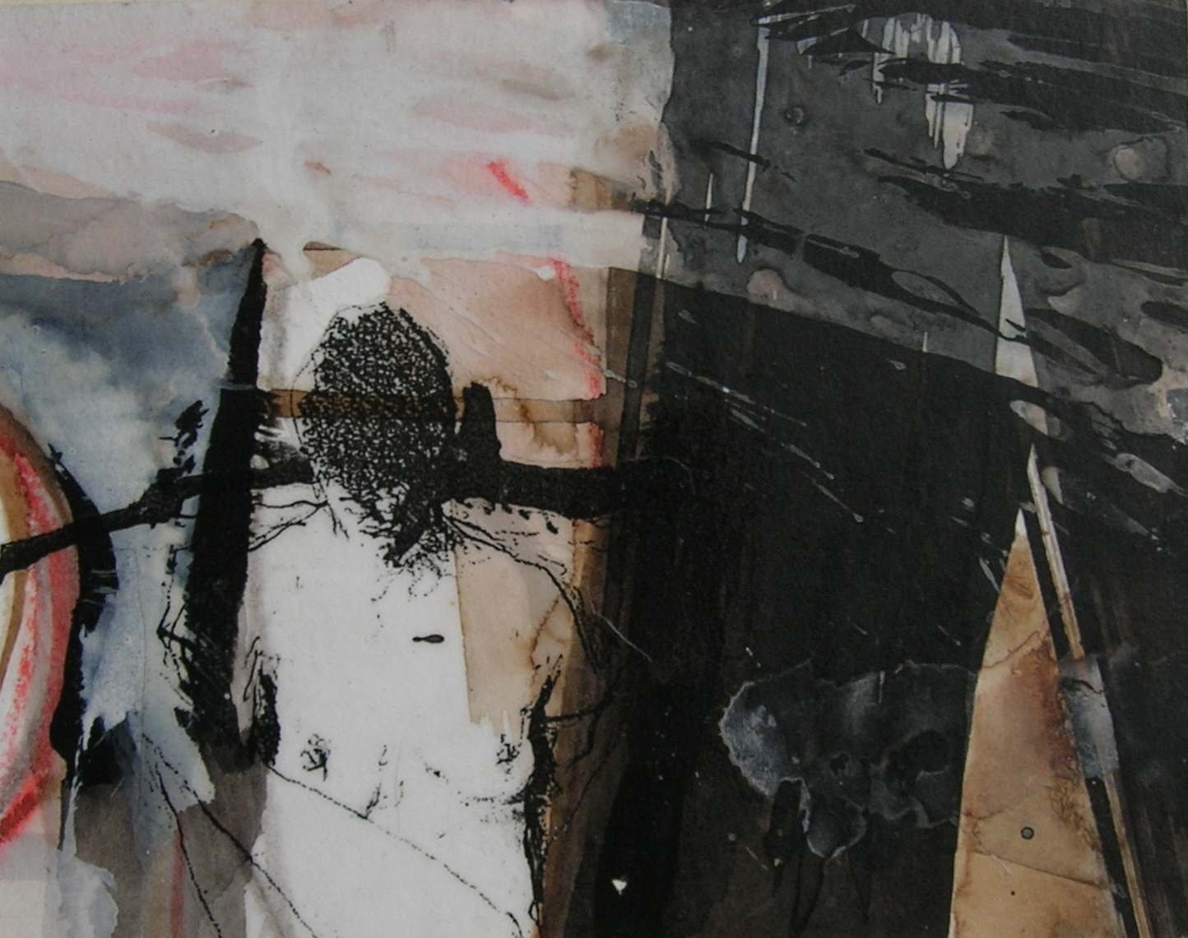

Slide 56
294 “naakt tussen rode cirkel en bruine driehoek” afm. 37 x 45 cm prijs 200 €
Techniek: gemengde techniek

Slide 57
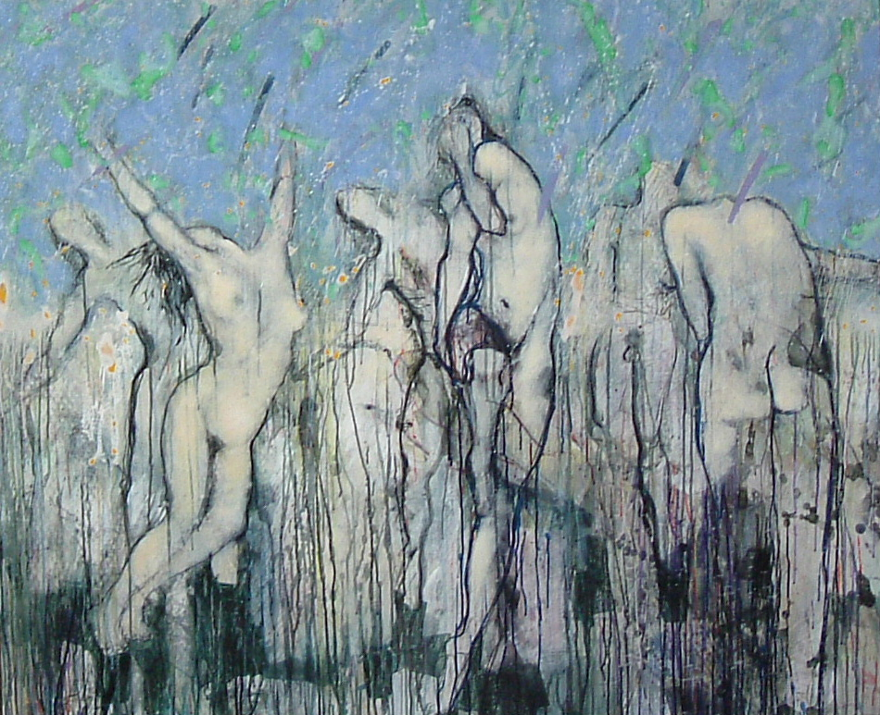

Slide 58
333 “4 dansparen” afm. 140 x 115 cm prijs 2400 €
Techniek: gouache op linnen

Slide 59
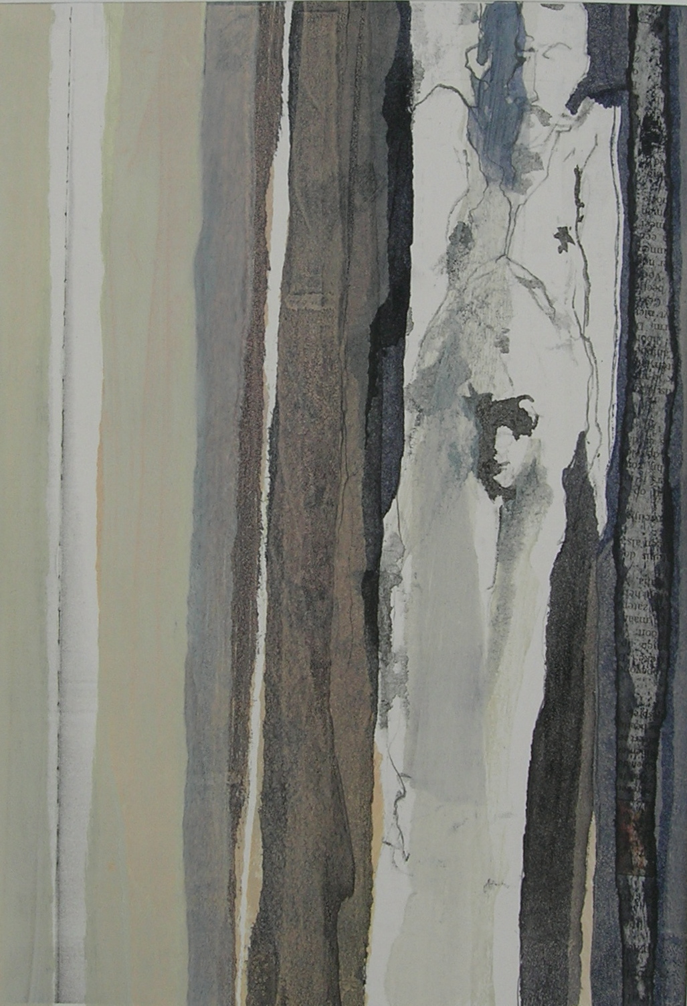

Slide 60
345 “oude man 01” afm. 30 x 20 cm prijs 150 €
Techniek: monotype

Slide 61
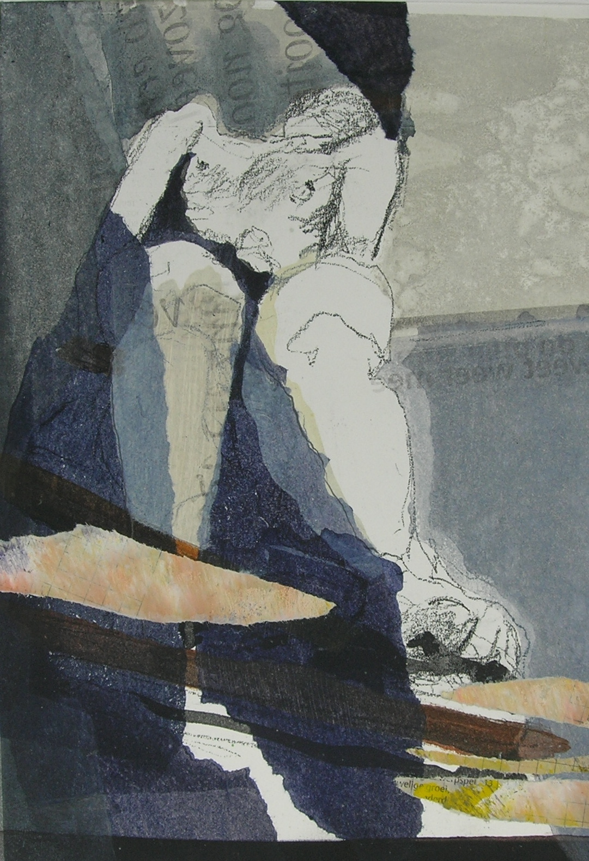

Slide 62
353 “naakt op ladder” afm. 30 x 20 cm prijs 150 €
Techniek: monotype

Slide 63
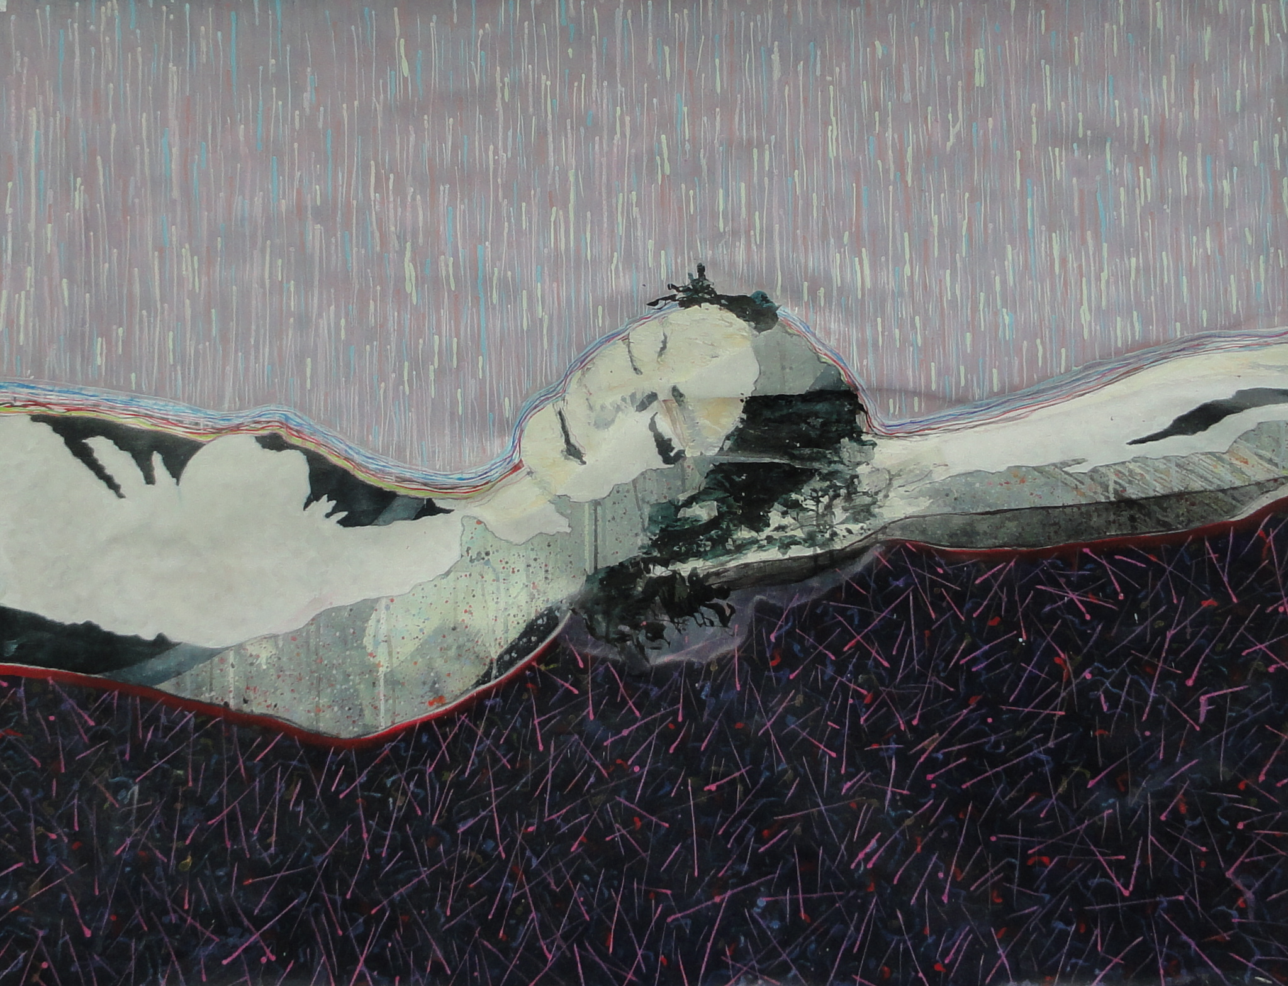
Notes:
283 - naakt in sneeuw- landschap afm. 63x70 cm prijs 400€

Slide 64
386 “op handen gedragen” afm. 130 x 100 cm prijs 1950 € verhuurd galerie Sous Terre
Techniek: gouache op linnen
verhuurd

Slide 65
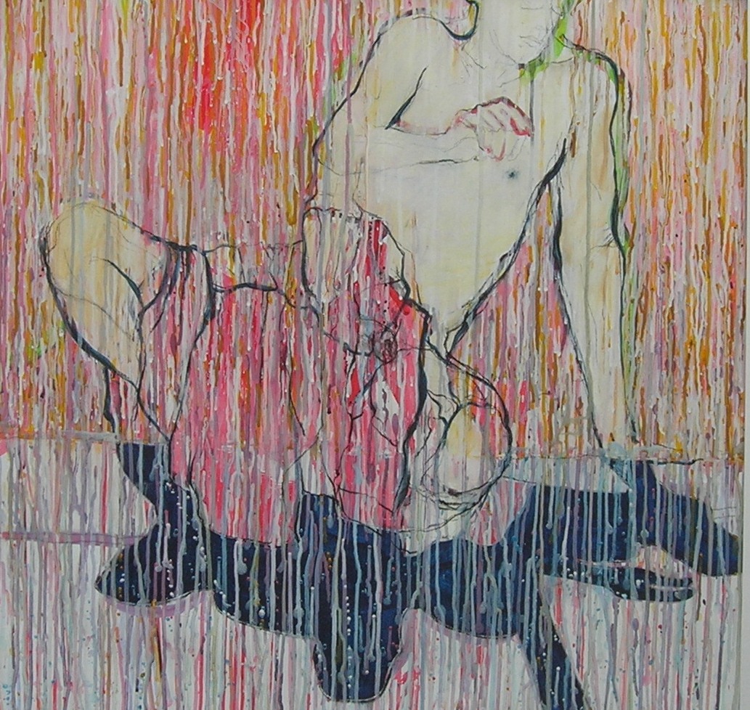
Notes:
283 - naakt in sneeuw- landschap afm. 63x70 cm prijs 400€

Slide 66
384 “naakt op eigen schaduw” afm. 80 x 80 cm prijs 1000 € verhuurd galerie Sous Terre
Techniek: gouache op linnen
verhuurd

Slide 67
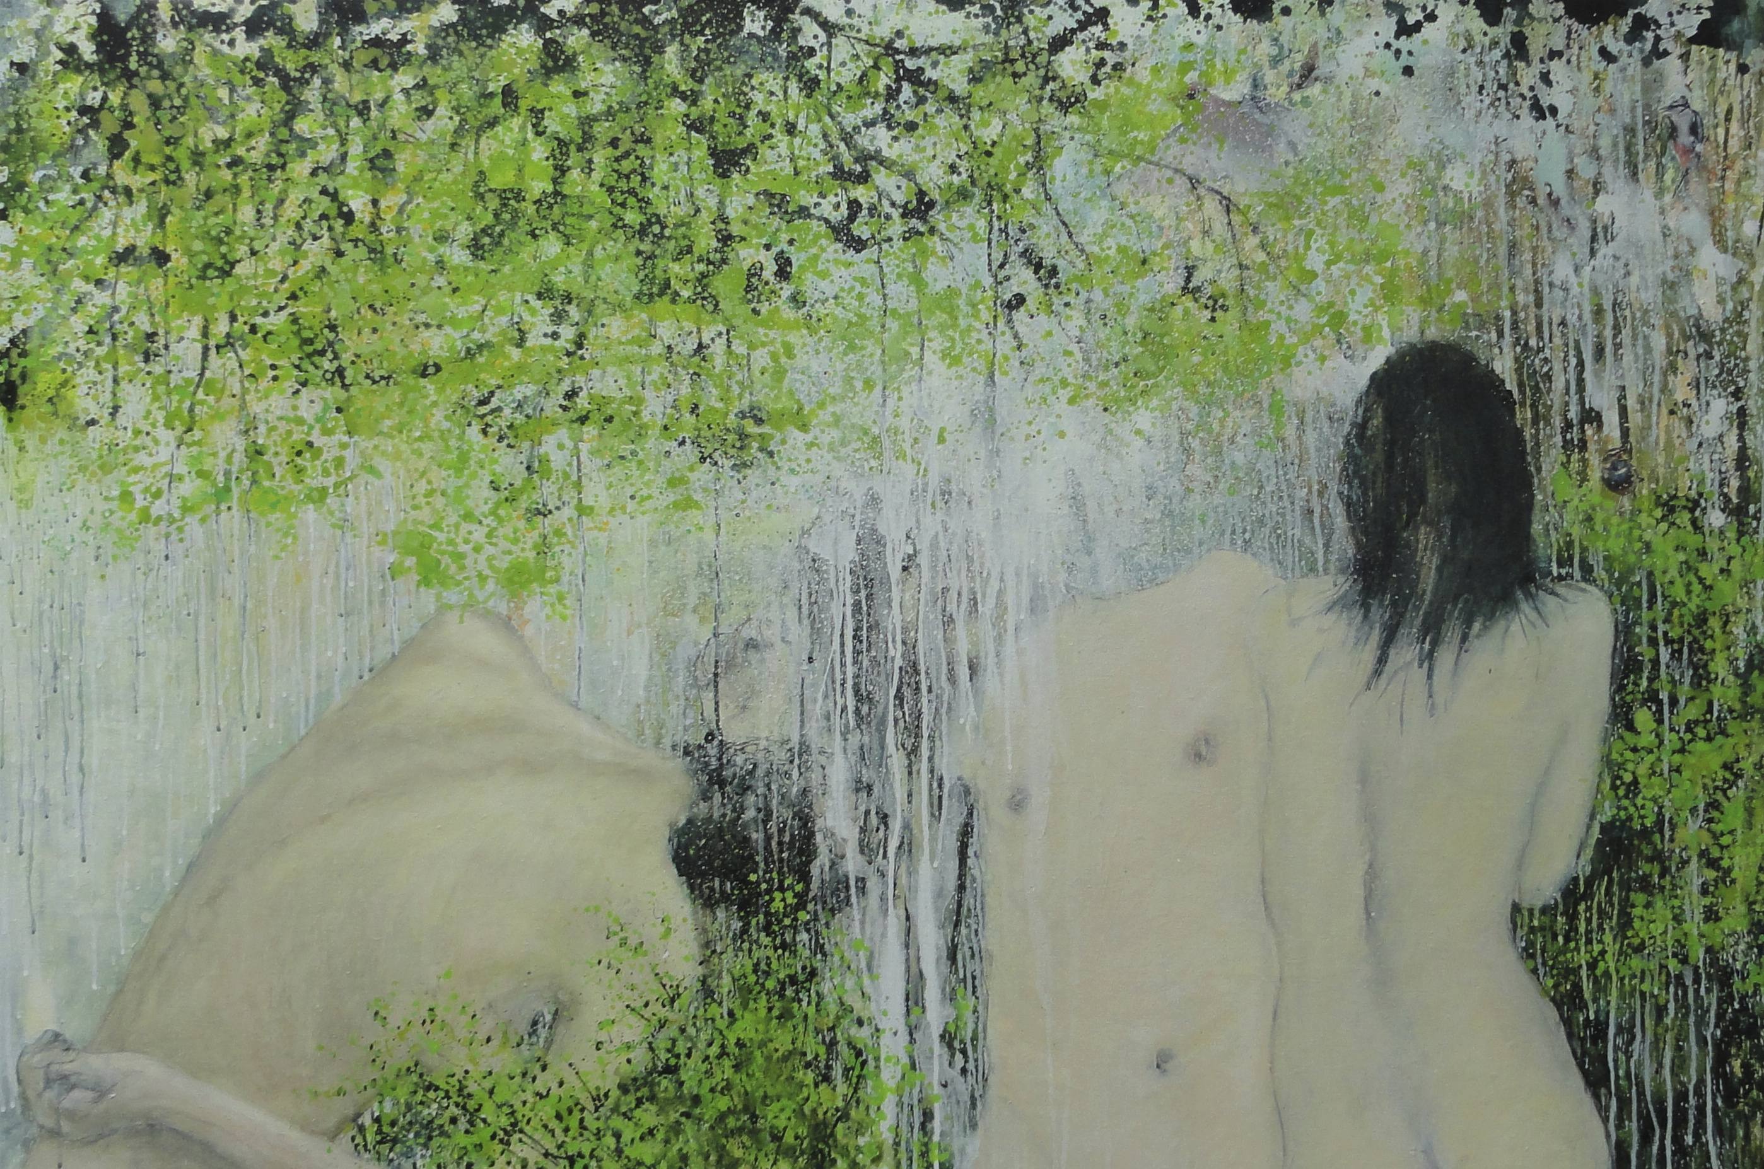
Notes:
283 - naakt in sneeuw- landschap afm. 63x70 cm prijs 400€

Slide 68
392 “waterval” afm. 100 x 150 cm prijs 2250 € Verhuurd Heidy en Marco
Techniek: gouache op linnen

Slide 69
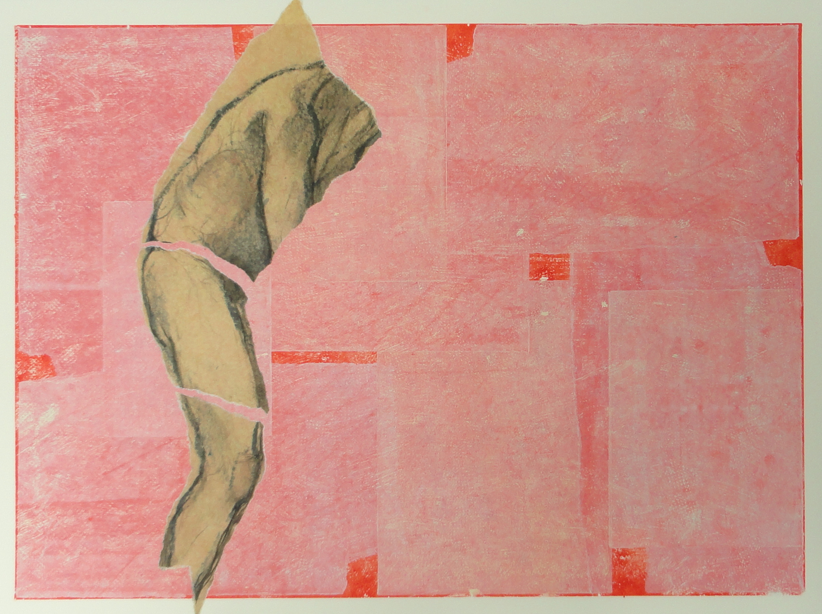
Notes:
283 - naakt in sneeuw- landschap afm. 63x70 cm prijs 400€

Slide 70
402 “compositie met man” afm. 65 x 50 cm prijs 350 €
Techniek: monotype

Slide 71
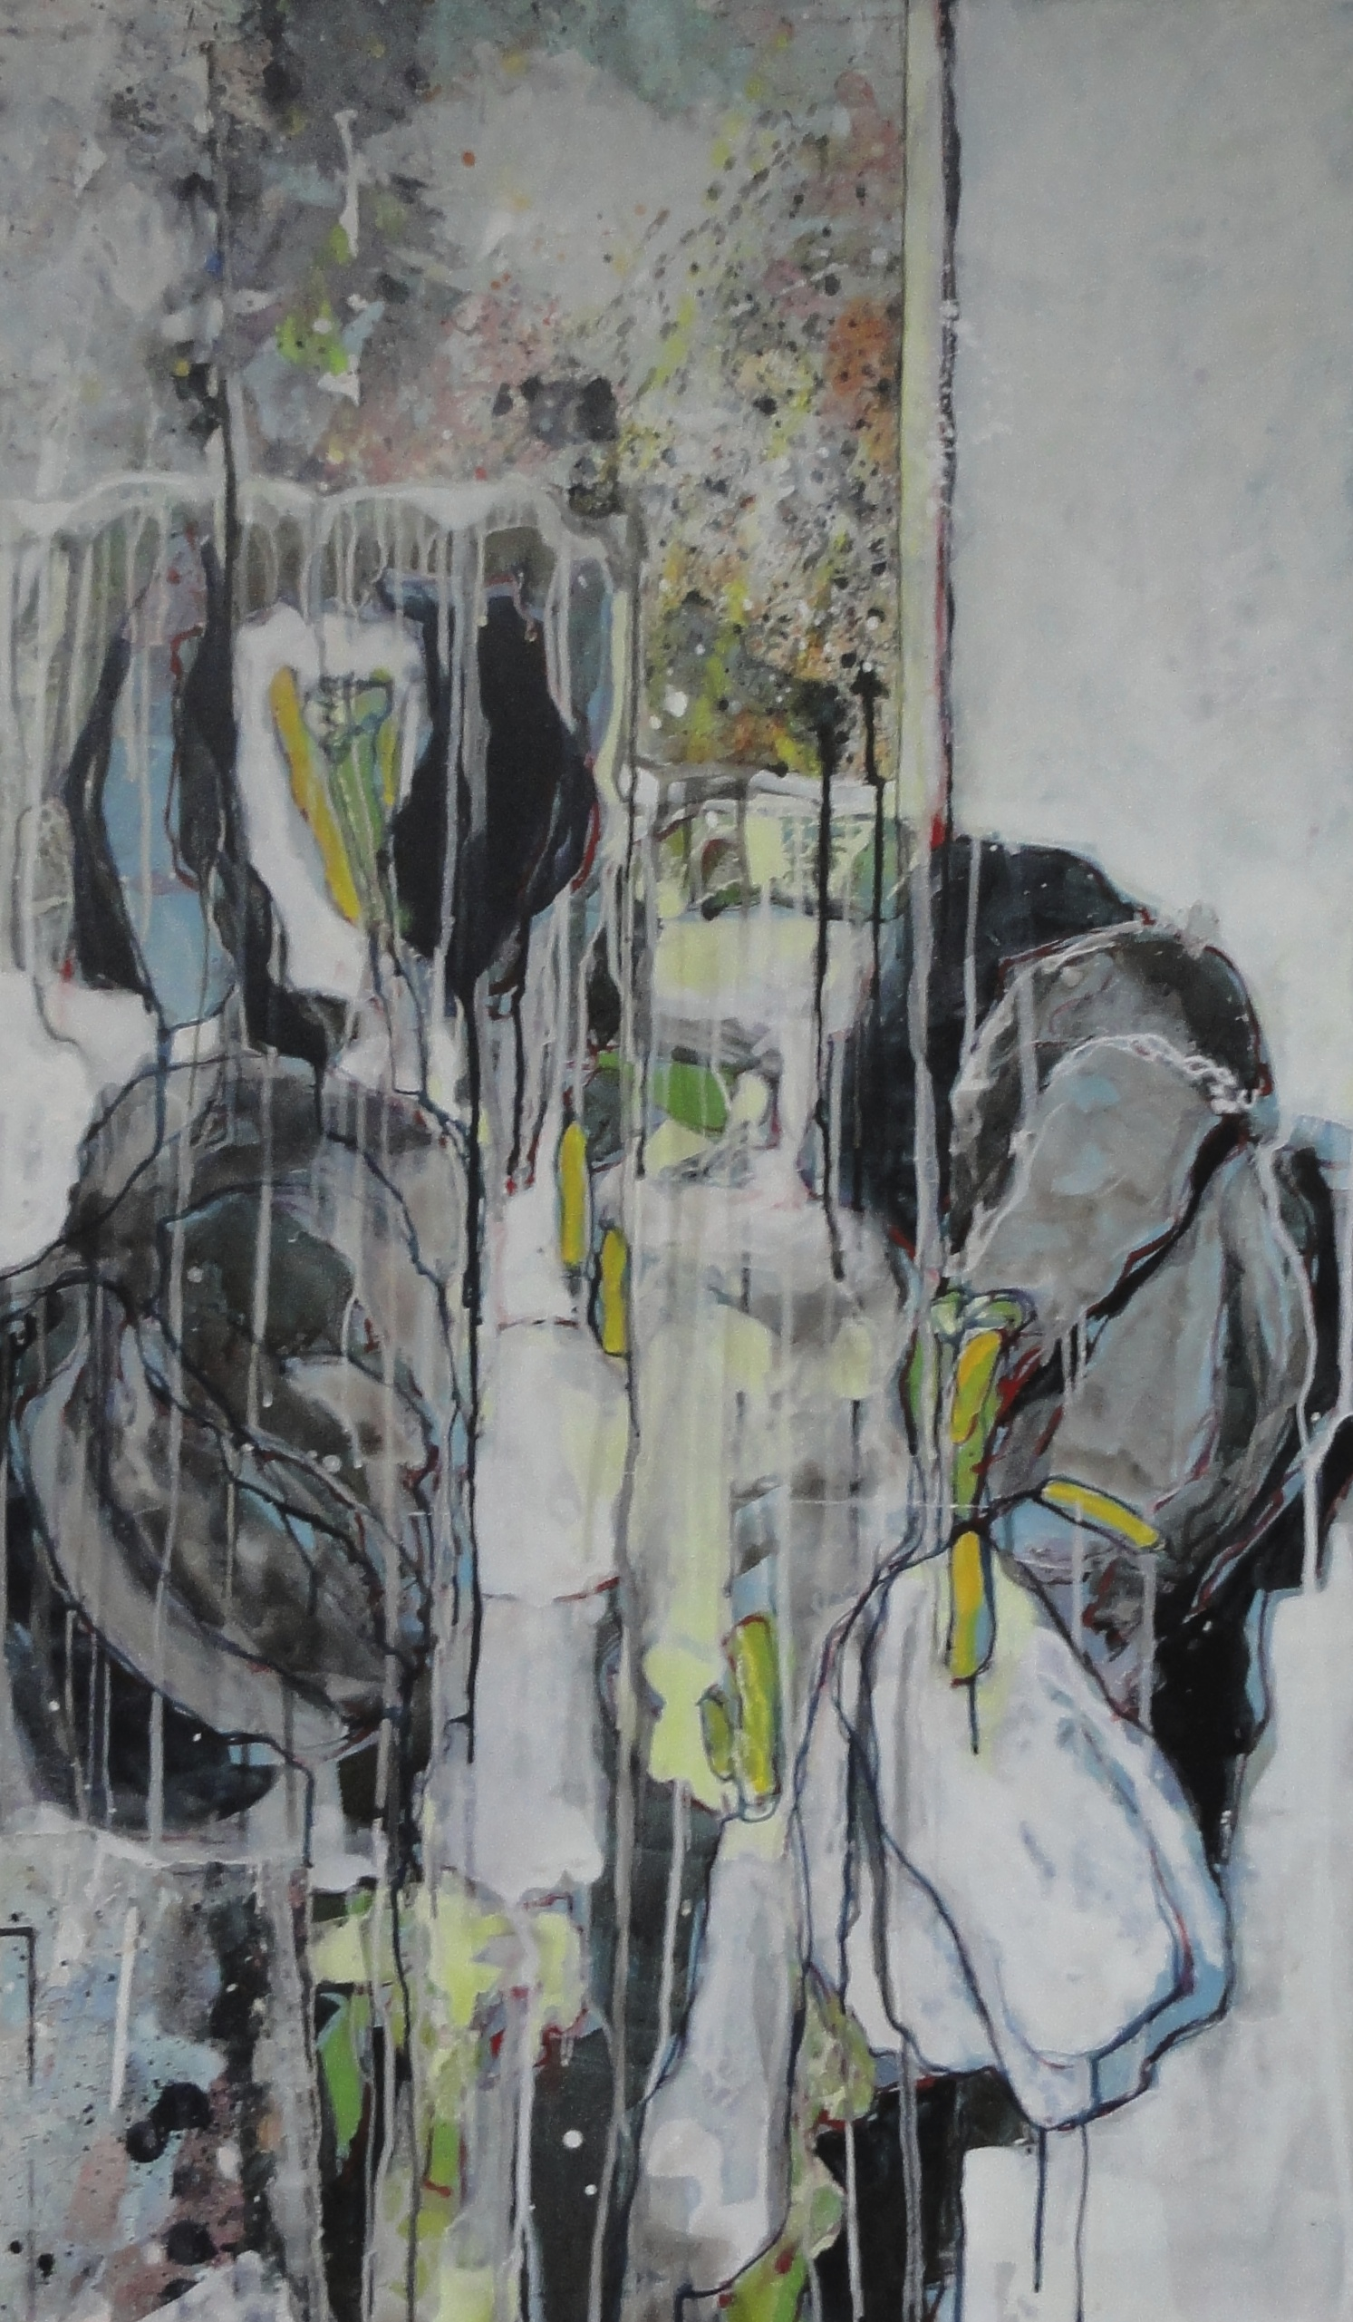
Notes:
283 - naakt in sneeuw- landschap afm. 63x70 cm prijs 400€

Slide 72
409 “uitgebloeide witte tulp” afm. 60x140 cm prijs 875 € // huurprijs: 17,50 € per 3 maanden
Techniek: gouache op paneel

Slide 73
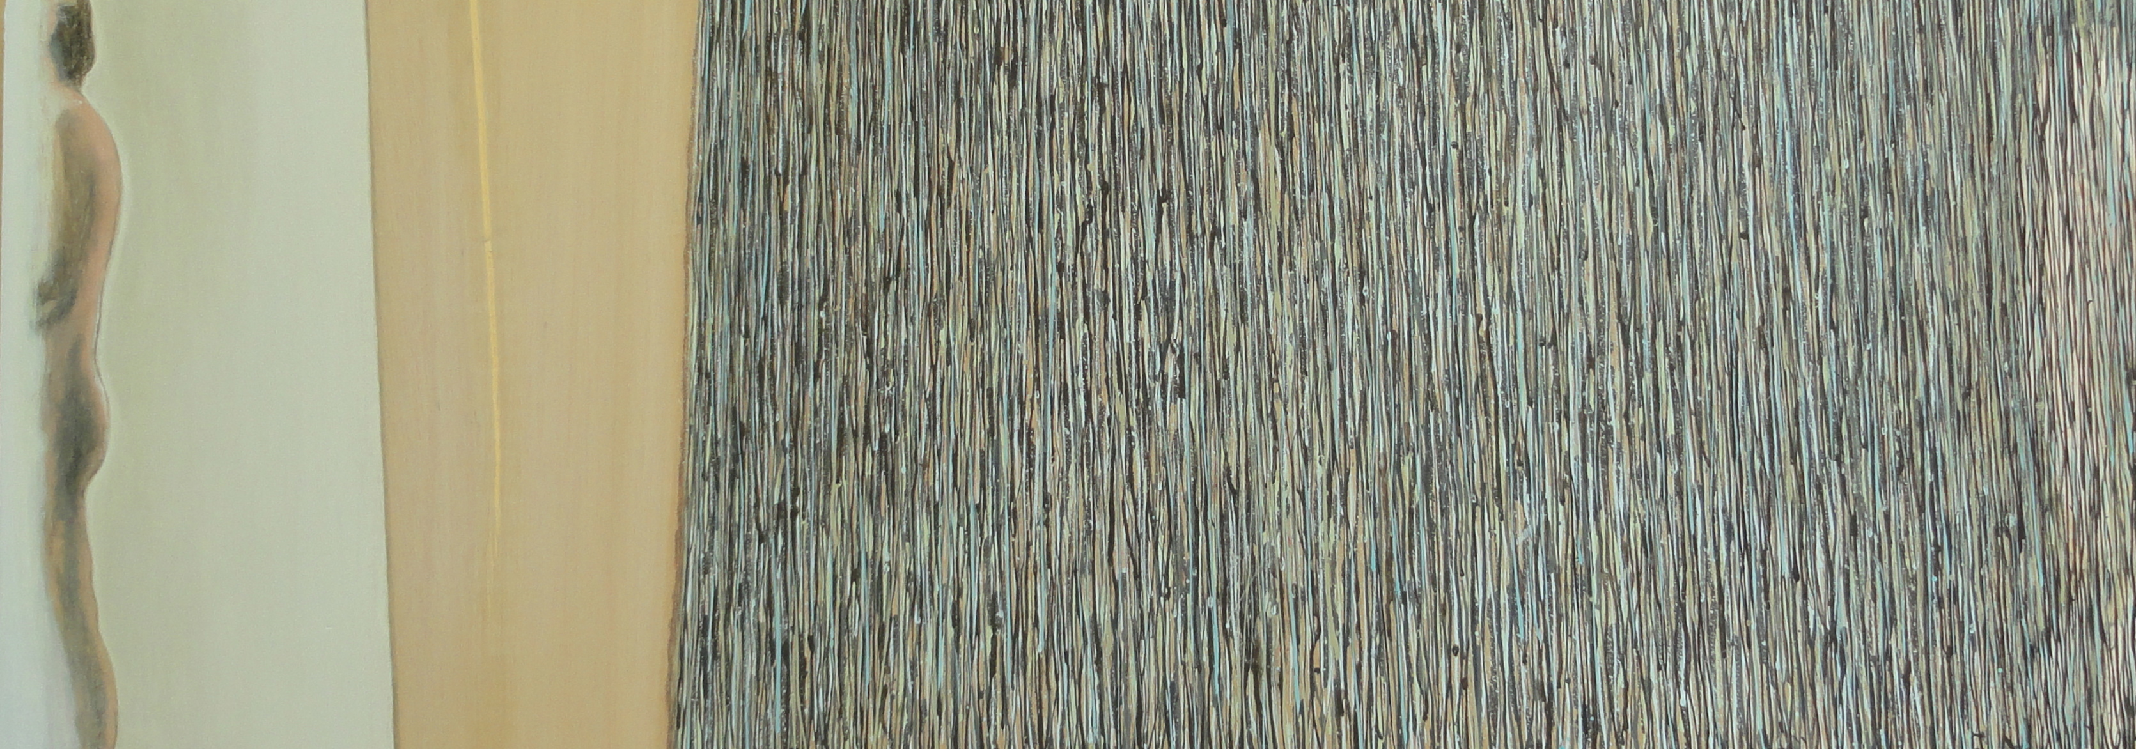

Slide 74
412 “lichtinval” afm. 110 x 41 cm prijs 550 € // huurprijs: 11 € per 3 maanden
Techniek: gouache op paneel

Slide 75
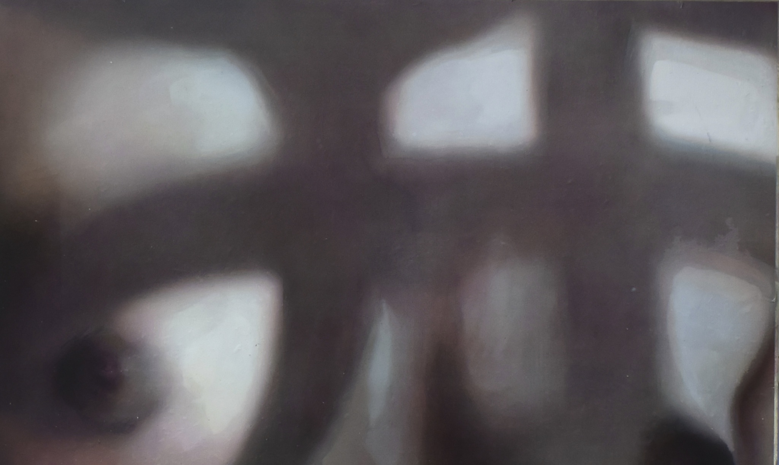
Notes:
283 - naakt in sneeuw- landschap afm. 63x70 cm prijs 400€

Slide 76
421 “schaduwval 07” afm. 57x34,5 cm prijs 500 € // huurprijs: 10 € per 3 maanden
Techniek: foto over schilderij

Slide 77
Notes:
283 - naakt in sneeuw- landschap afm. 63x70 cm prijs 400€

Slide 78
409 “uitgebloeide witte tulp” afm. 60x140 cm prijs 875 € // huurprijs: 17,50 € per 3 maanden
Techniek: gouache op paneel

Slide 79
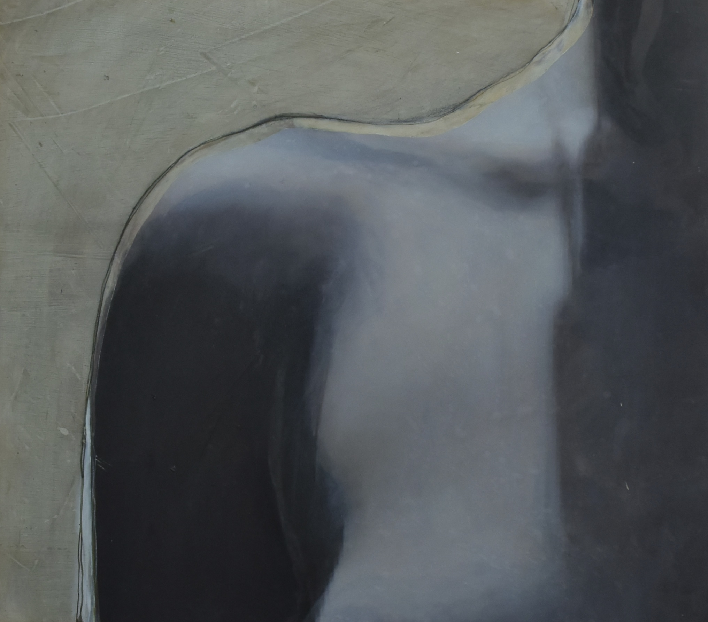
Notes:
283 - naakt in sneeuw- landschap afm. 63x70 cm prijs 400€

Slide 80
416 “schaduwval 02” afm. 54x48 cm prijs 500 € // huurprijs: 10 € per 3 maanden
Techniek: foto over schilderij

Slide 81
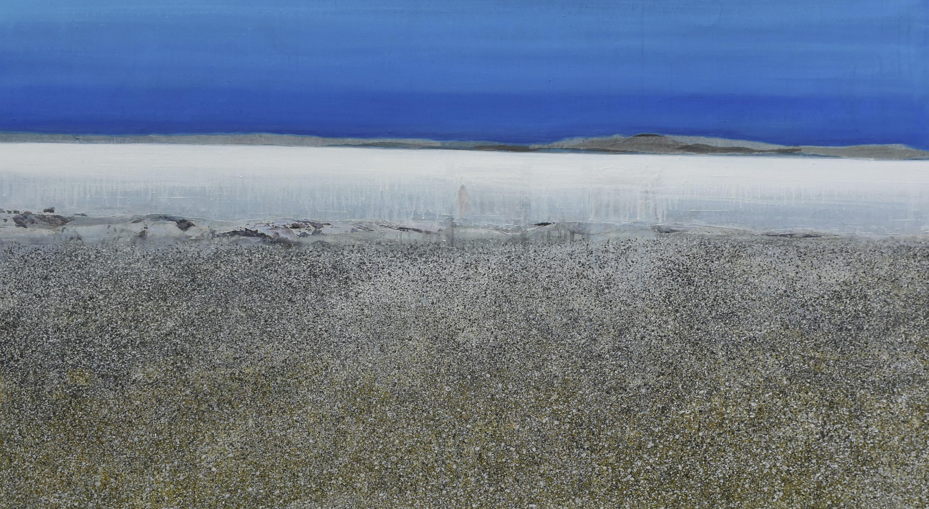

Slide 82
448
“tufsteenvlakte op IJsland” afm. 150 x 85 cm prijs 1900 € // Huurprijs per 3 maanden: 57,00 €
Techniek: gouache/fotomateriaal op linnen

Slide 83
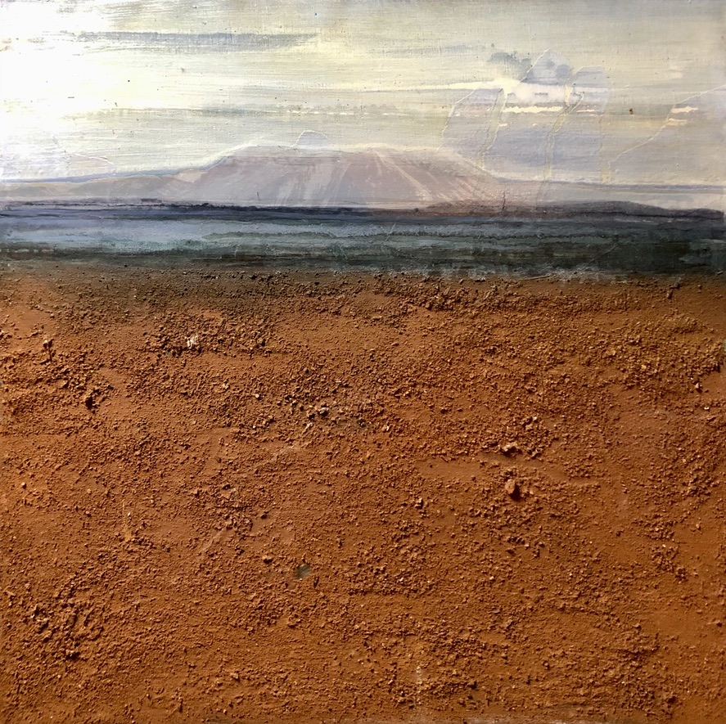

Slide 84
457 “Krafla-aria” afm. 65 x 65 cm prijs 450 € // Huurprijs per 3 maanden: 9 €
Techniek: gouache/fotomateriaal op linnen

Slide 85
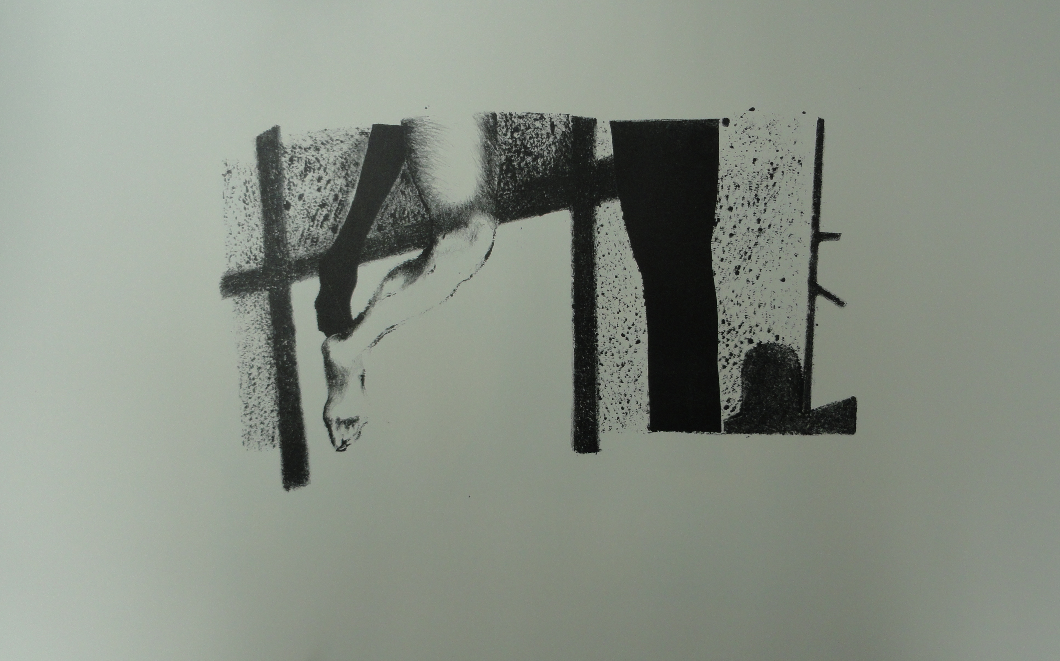
“11 juli 14.00 uur”

Slide 86
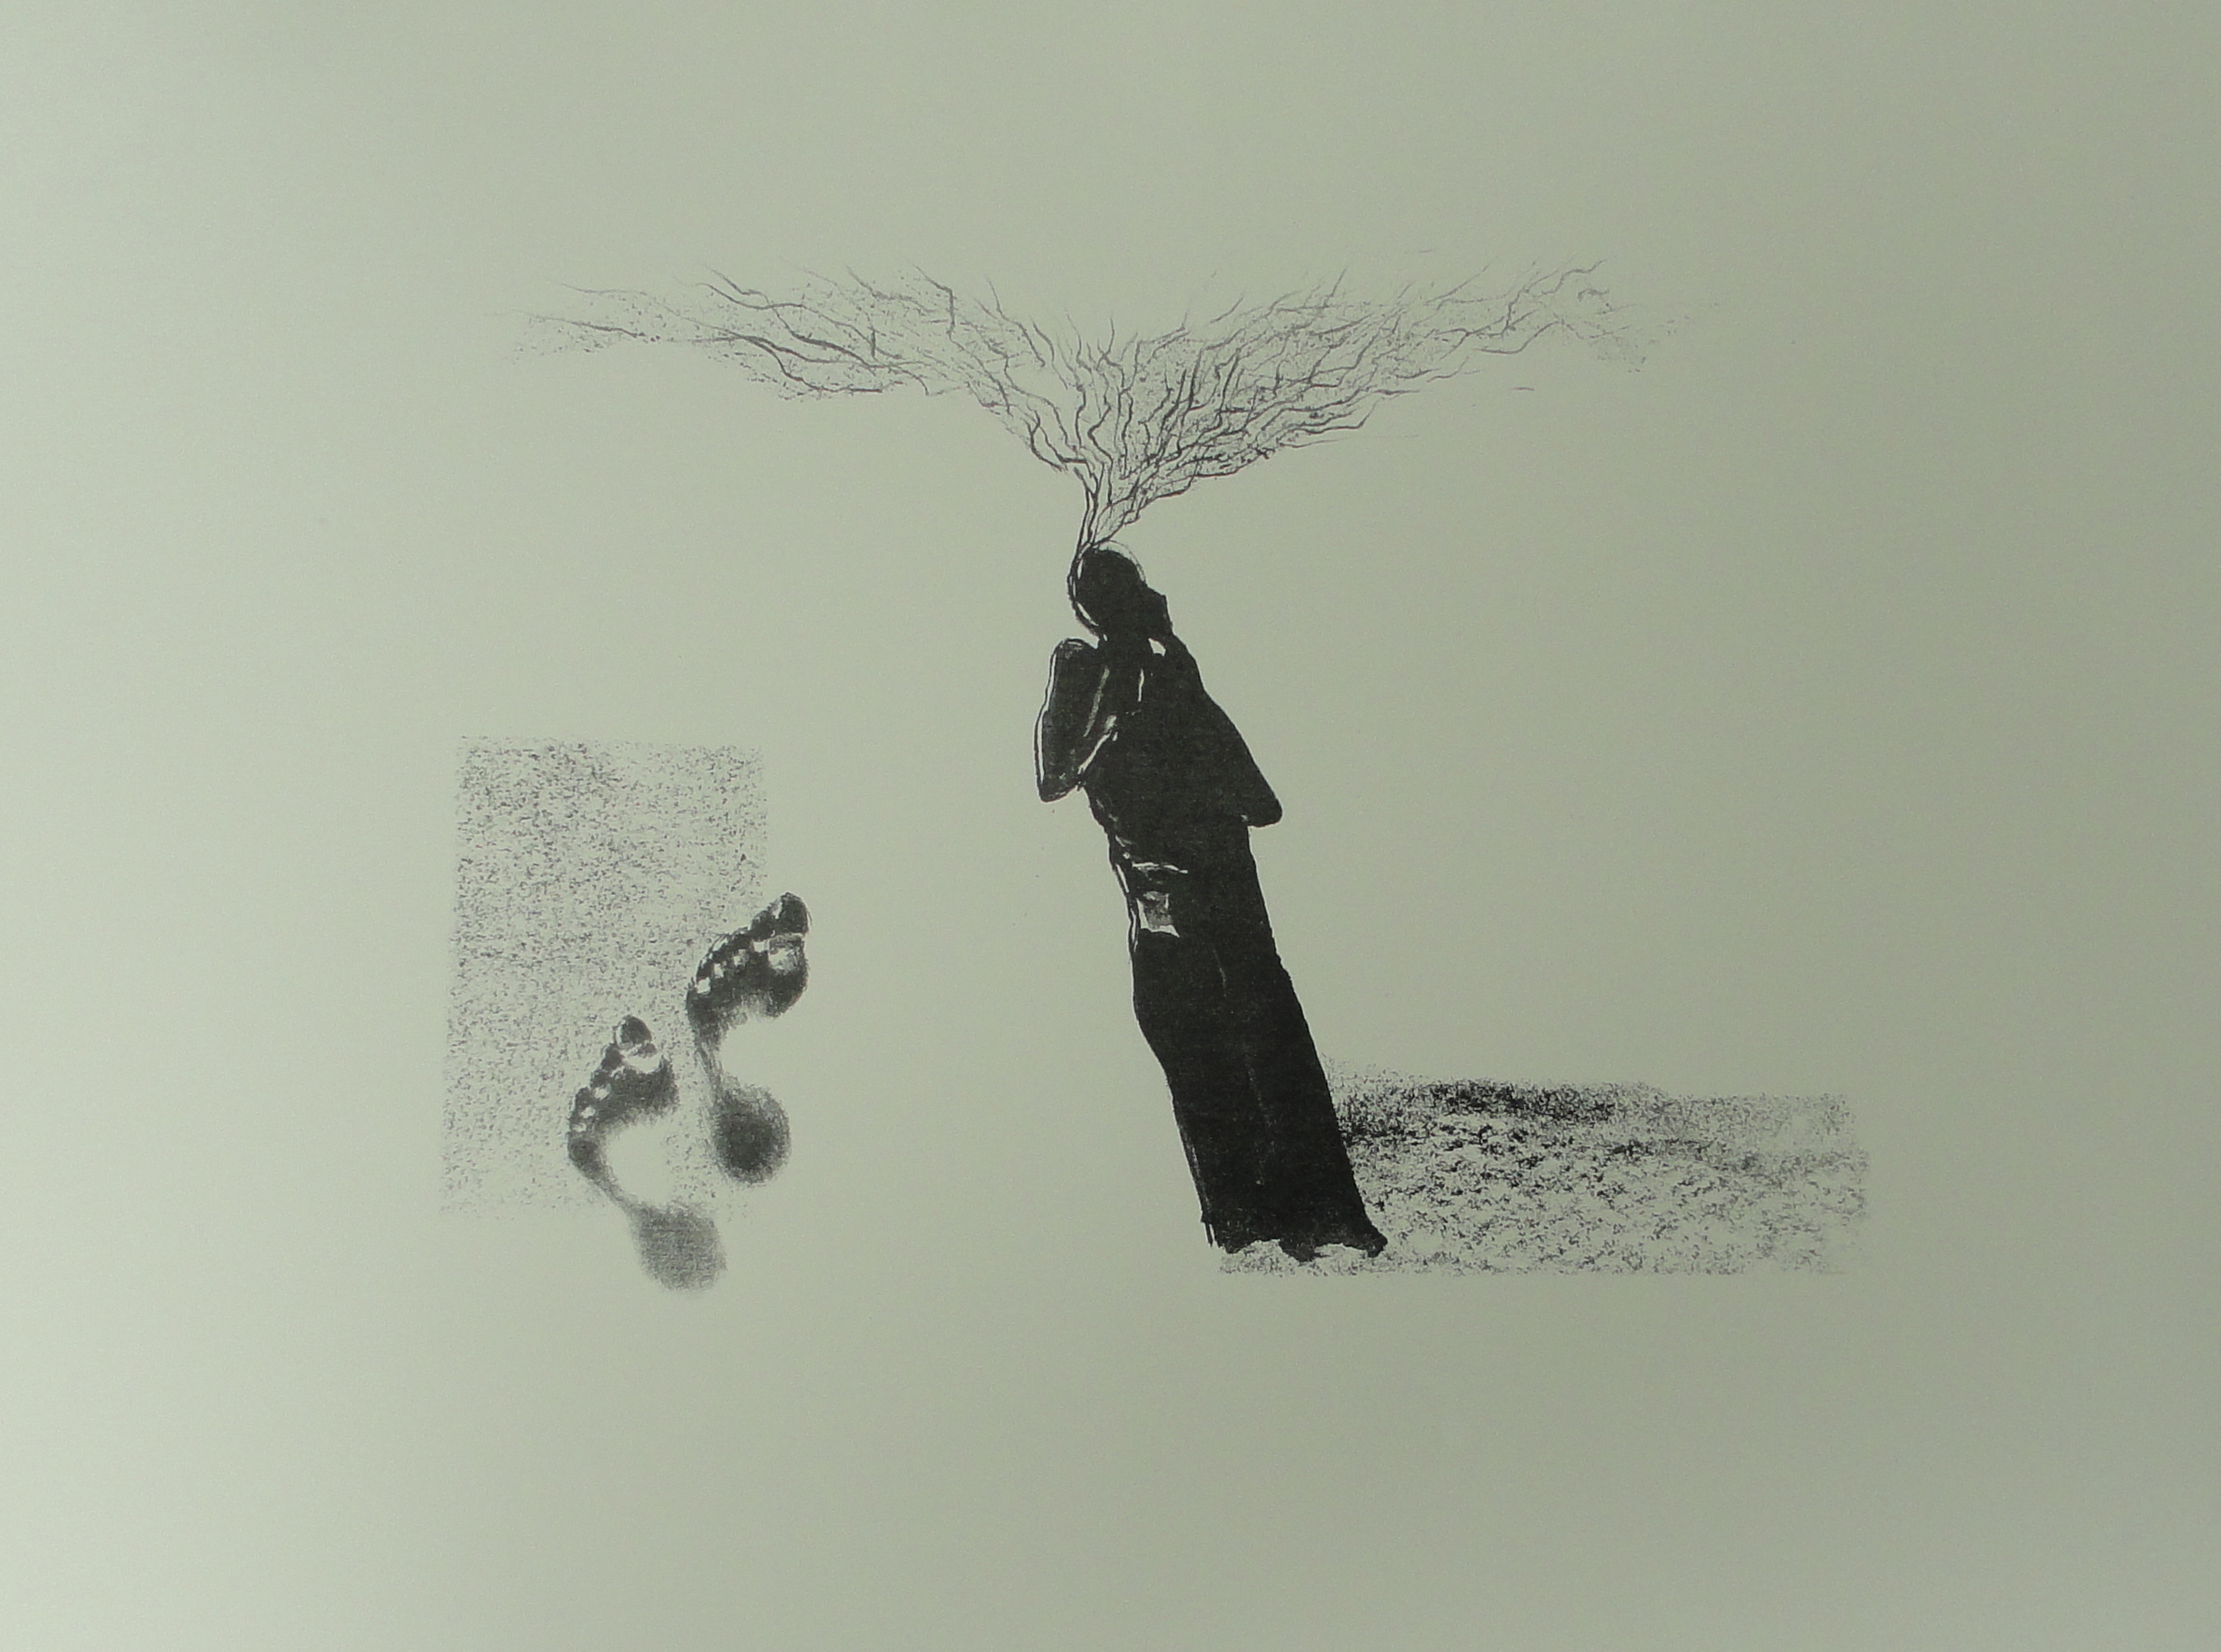
“Algarvestrand 01”

Slide 87
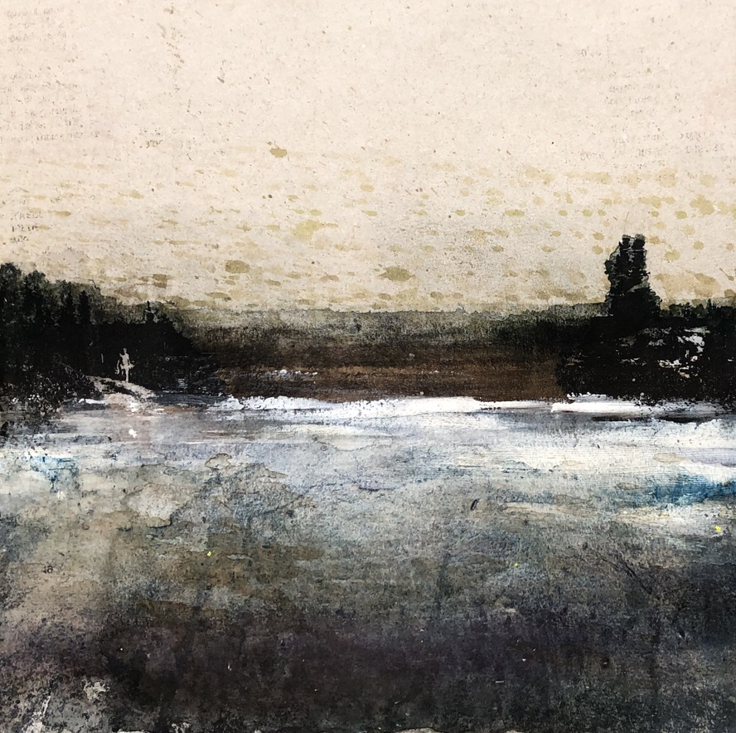
Notes:
283 - naakt in sneeuw- landschap afm. 63x70 cm prijs 400€

Slide 88
487 “avond op de lofoten” afm. 23 x 23 cm prijs 250 €
Techniek:
Bewerkte foto / photoshop /
tekenen / schilderen
op paneel

Slide 89
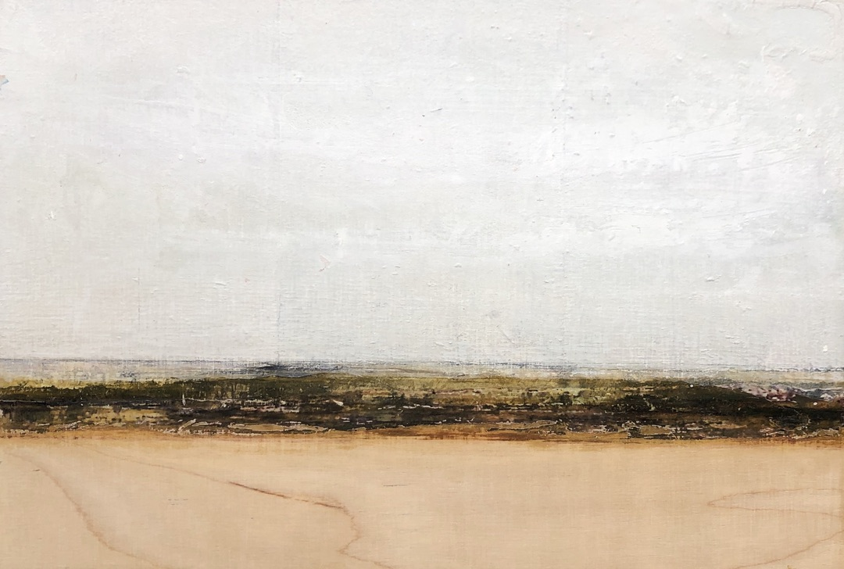
Notes:
283 - naakt in sneeuw- landschap afm. 63x70 cm prijs 400€

Slide 90
462 “zandlijnen en duinen” afm. 30 x 21 cm prijs 250 €
Techniek:
Bewerkte foto / schilderen
op paneel

Slide 91
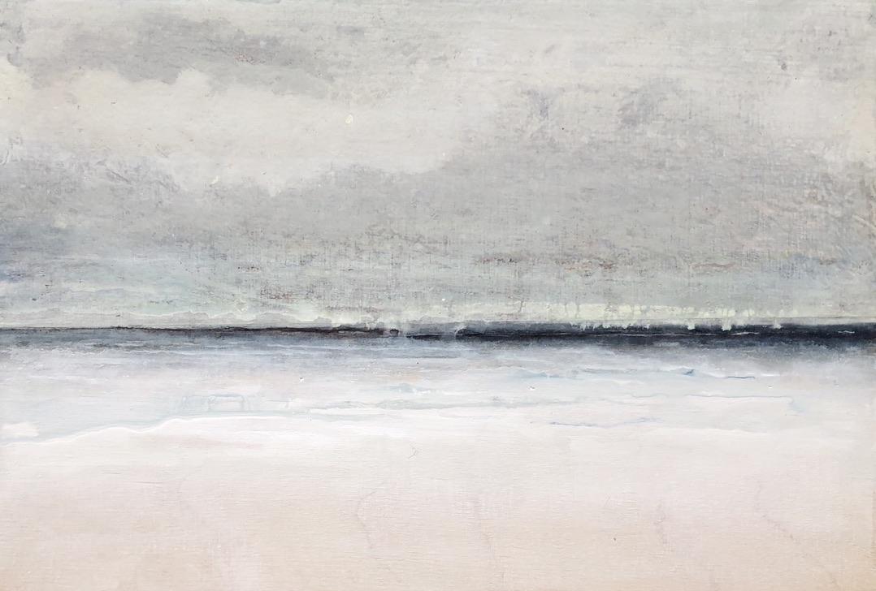
Notes:
283 - naakt in sneeuw- landschap afm. 63x70 cm prijs 400€

Slide 92
495 “zee” afm. 30 x 20 cm prijs 325 €
Techniek:
Bewerkte foto / schilderen
op paneel

Slide 93
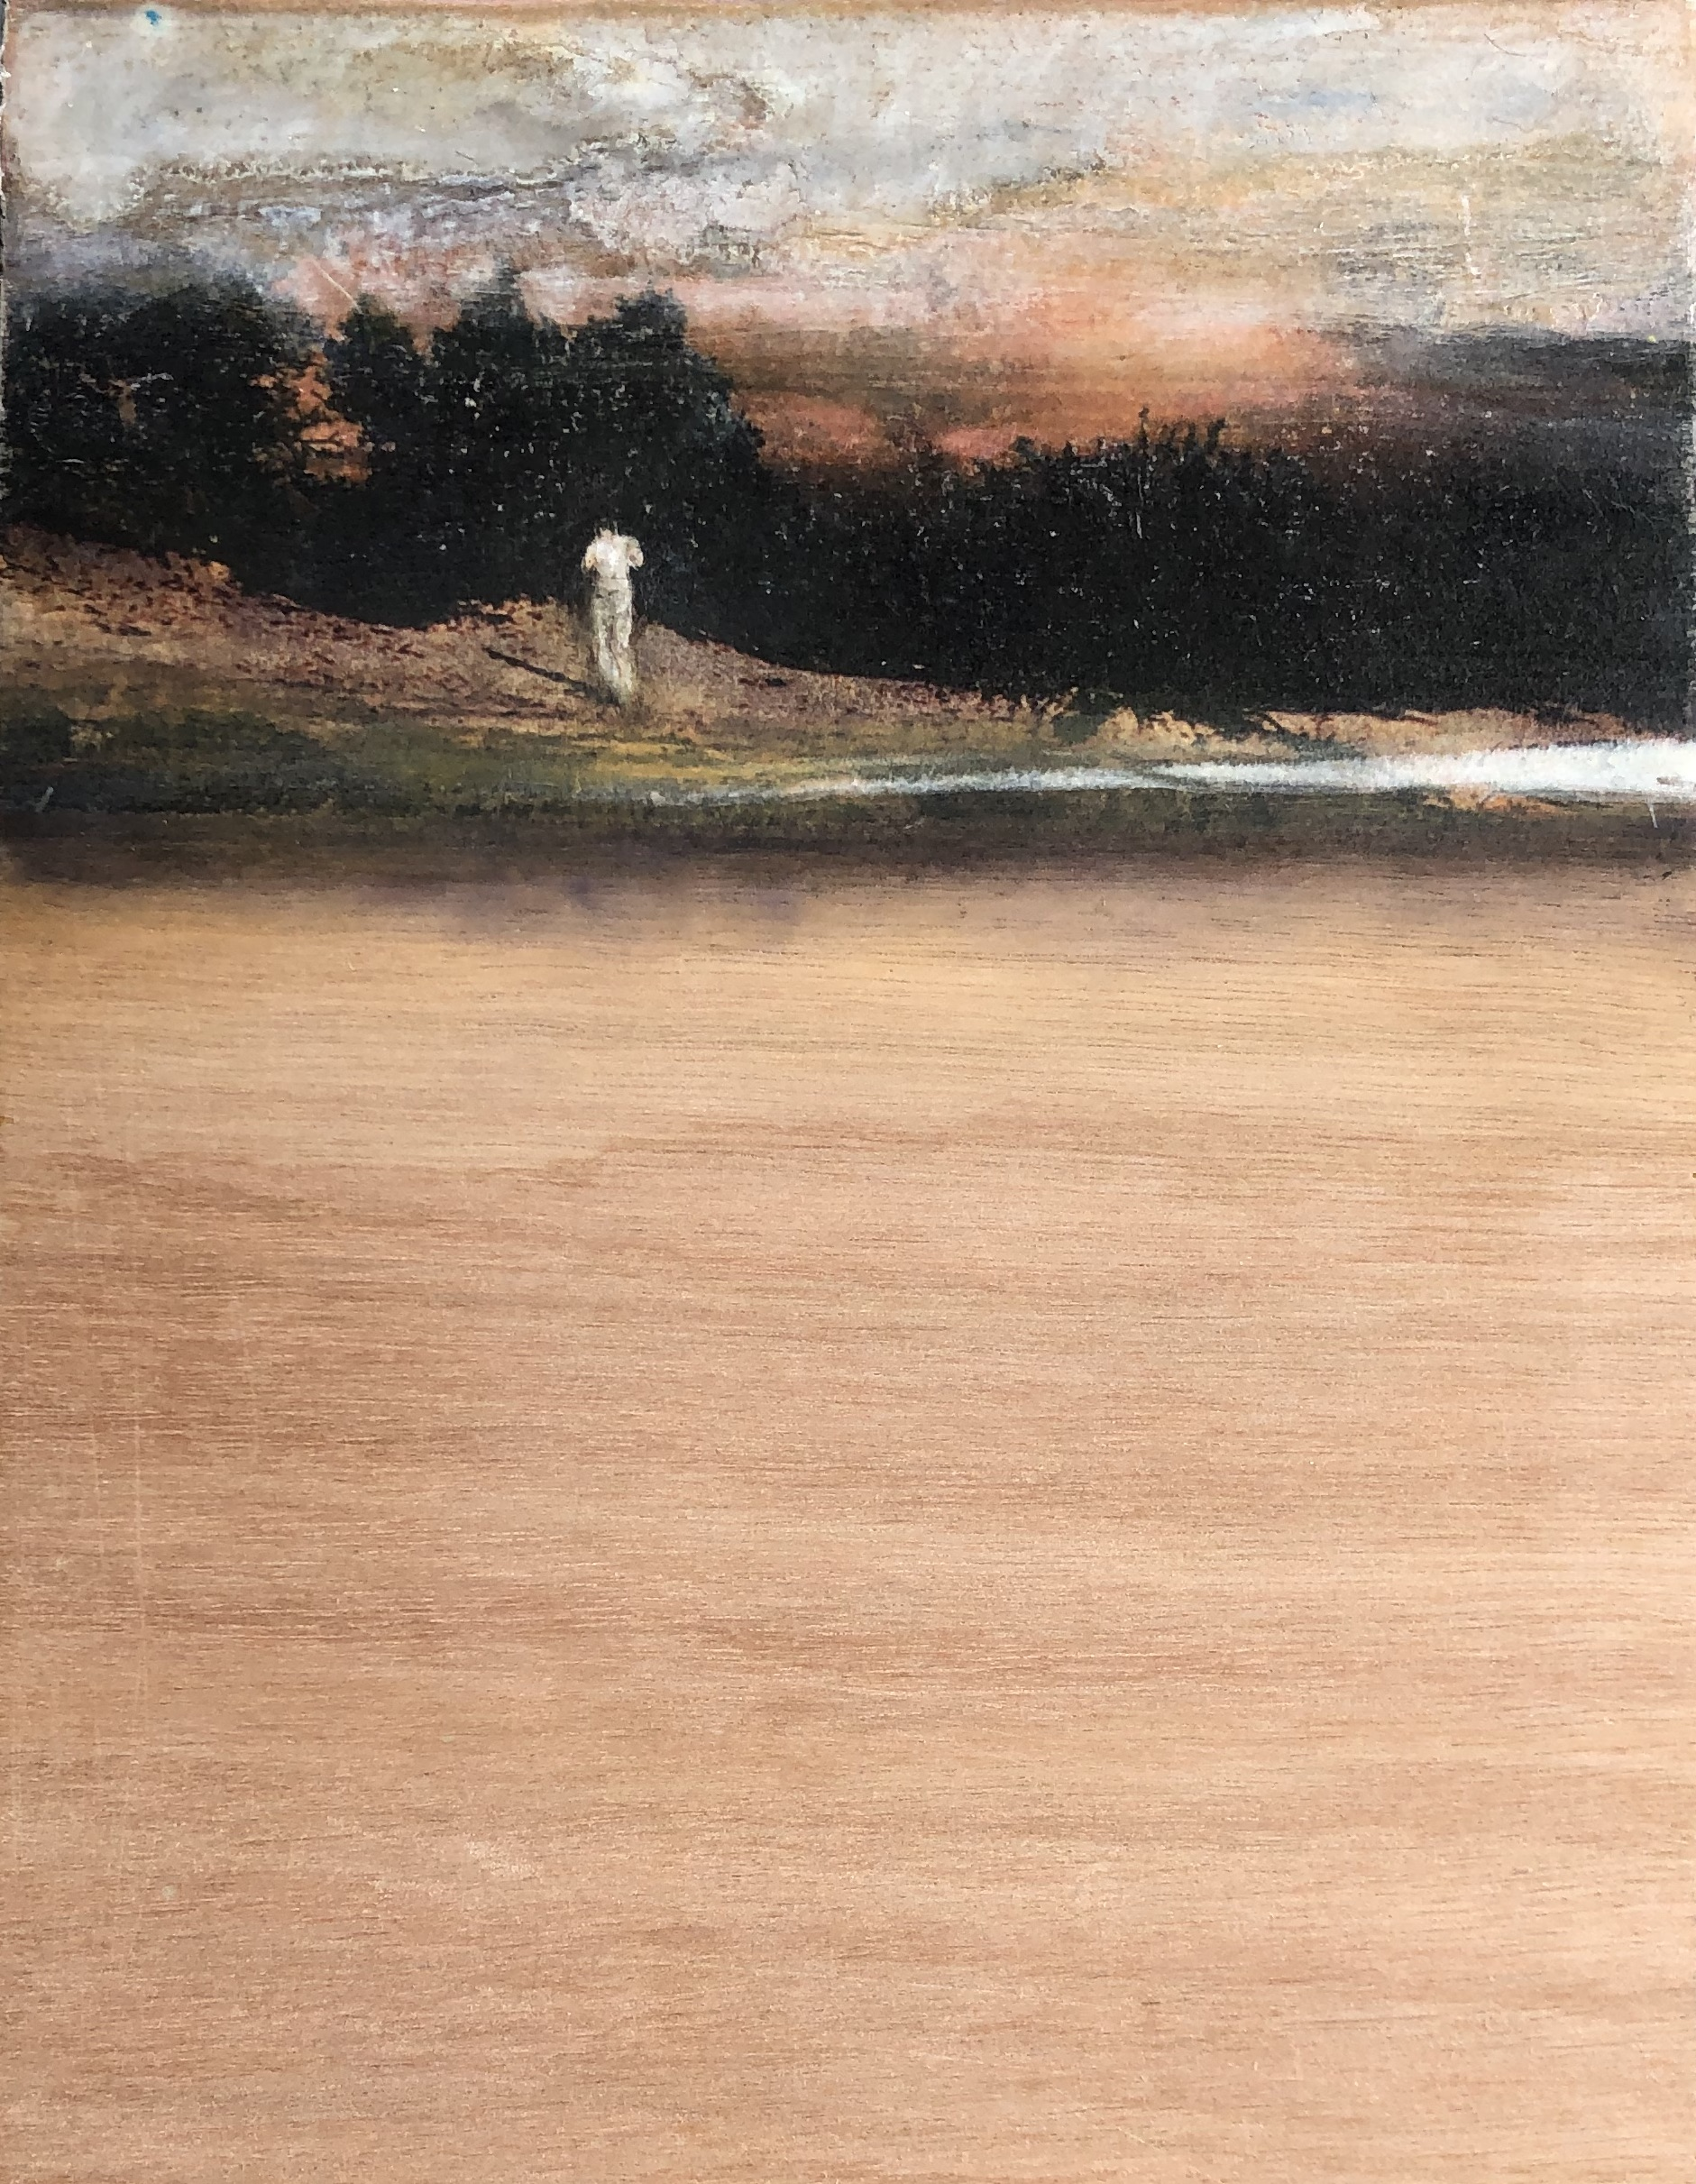
Notes:
283 - naakt in sneeuw- landschap afm. 63x70 cm prijs 400€

Slide 94
509 “drunense duinen” afm. 19 x 25 cm prijs 325 €
Techniek:
Bewerkte foto / photoshop /
tekenen / schilderen
op paneel

Slide 95
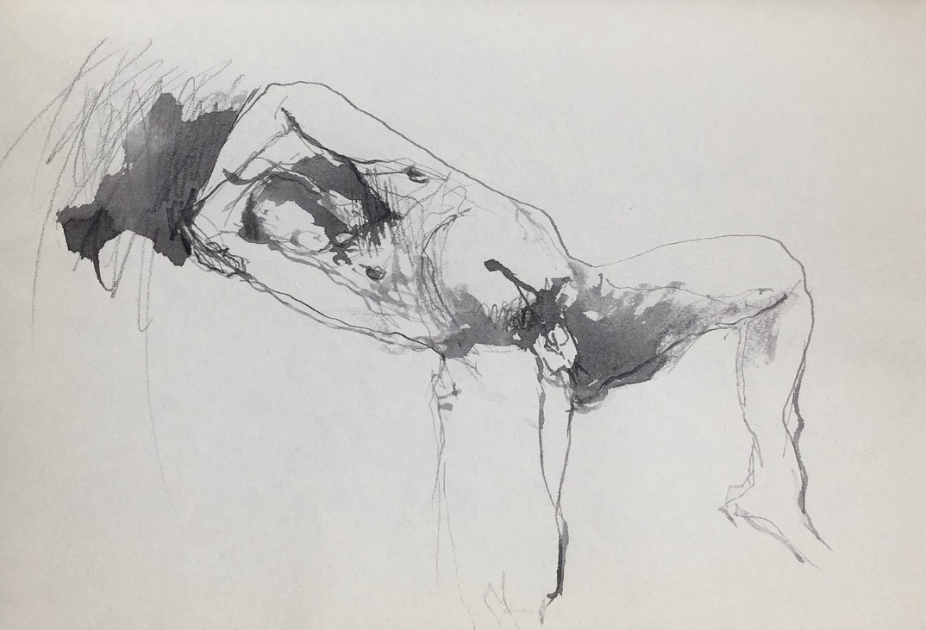

Slide 96
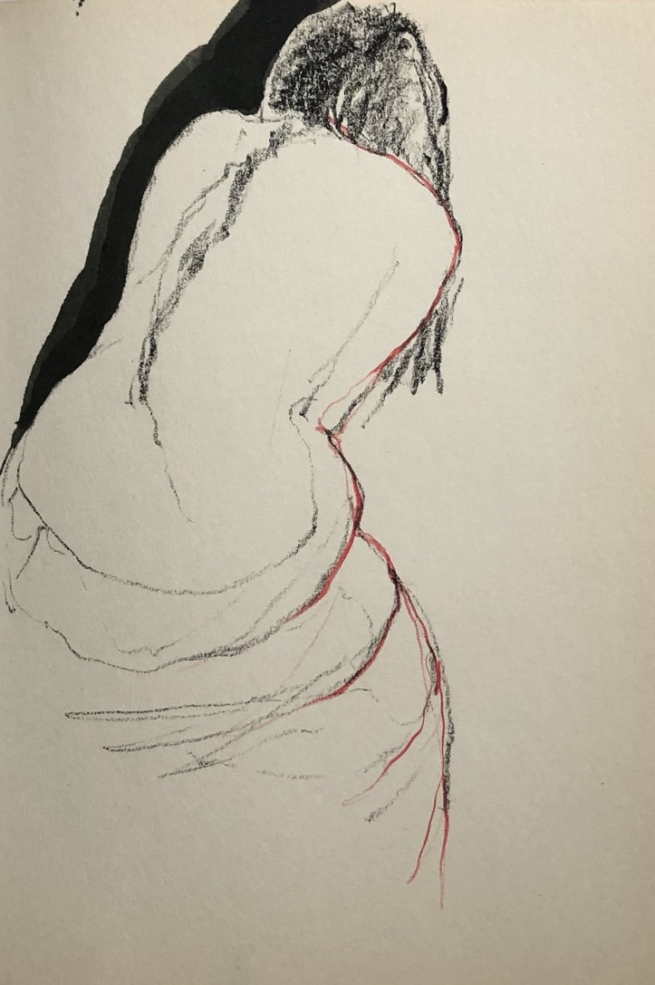

Slide 97
